Slide 1

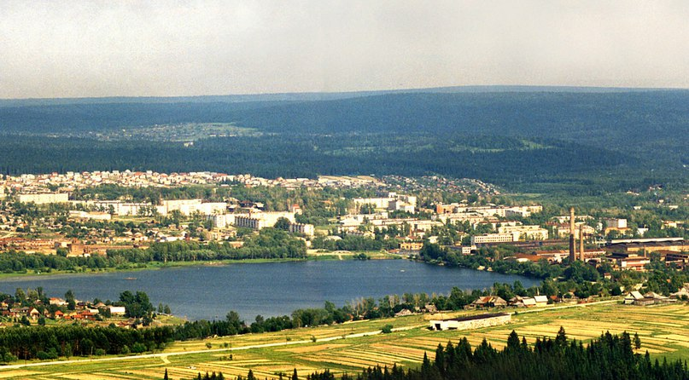
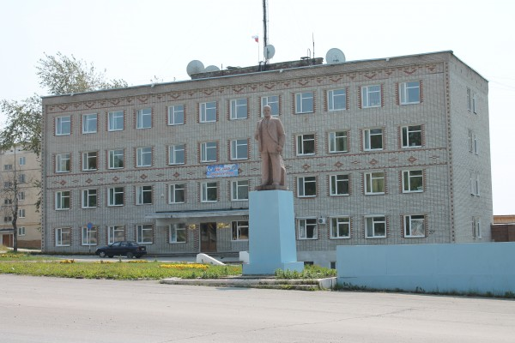
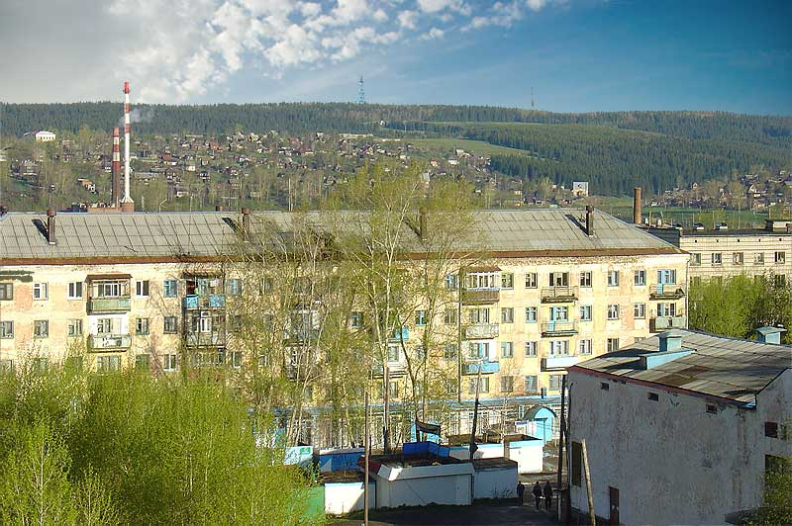
ОТЧЁТ
главы муниципального района - главы администрации
Александровского муниципального района
о результатах своей деятельности и о результатах работы администрации Александровского муниципального района
за 2018 год
Докладчик:
Глава муниципального района –
глава администрации
Александровского муниципального района
БОГАТЫРЁВА Светлана Валентиновна
г. Александровск
2019

Slide 2




ОТЧЁТ
главы муниципального района - главы администрации Александровского муниципального района
о результатах своей деятельности и о результатах работы администрации Александровского муниципального района
за 2018 год
Федеральный закон от 06.10.2003 г. N 131-ФЗ
"Об общих принципах организации местного самоуправления в Российской Федерации"
УСТАВ
муниципального образования «Александровский муниципальный район Пермского края»
(принят решением Земского Собрания Александровского муниципального района
от 09.07.2015 г. № 193)
Указы Президента Российской Федерации от 07.05.2012 г.
№ 596 «О долгосрочной государственной экономической политике»
№ 597 «О мероприятиях по реализации государственной социальной политики»
№ 598 «О совершенствовании государственной политики в сфере здравоохранения»
№ 599 «О мерах по реализации государственной политик в области образования»
№ 600 «О мерах по обеспечению граждан Российской Федерации доступным и комфортным жильем
и повышению качества жилищно-коммунальных услуг»
№ 606 «О мерах по реализации демографической политики Российской Федерации»
и др.
СТРАТЕГИЯ
социально-экономического развития Александровского муниципального района Пермского края на 2017-2030 гг.
(принята решением Земского Собрания Александровского муниципального района от 25.05.2017 г. № 359)
1

Slide 3

ПРИОРИТЕТНЫЕ НАПРАВЛЕНИЯ ДЕЯТЕЛЬНОСТИ
ДЕМОГРАФИЯ
- численность населения
- миграция
- дорожная инфраструктура
- инженерная инфраструктура
- благоустройство
- производство
- инвестиции
- занятость населения
- сельское хозяйство
- торговля
- предпринимательство
- туризм
- здравоохранение
- социальная защита
- образование
- культура
- физкультура и спорт
- общественная безопасность
- муниципальное управление
- муниципальные финансы
ИНФРАСТРУКТУРА
Приоритеты
исполнительной
власти
ЭКОНОМИКА
СОЦИАЛЬНАЯ
СФЕРА
МУНИЦИПАЛЬНОЕ
УПРАВЛЕНИЕ
2

Slide 4

ДЕМОГРАФИЯ
Показатель | 2017 г. | 2018 г. | Отношение 2018 г. к 2017 г., %
Численность постоянного населения, чел. | 27 953 | 27 307 | 97,7
Численность родившихся, чел. | 283 | 249 | 88,0
Численность умерших, чел. | 452 | 478 | 105,8
Численность прибывших, чел. | 795 | 745 | 93,7
Численность выбывших, чел. | 1 059 | 1 168 | 110,3
Естественная убыль населения, чел. | 169 | 229 | 135,5
Миграционная убыль населения, чел. | 264 | 423 | 160,2
3

Slide 5

БЮДЖЕТ
 | Фактическое исполнение 2017 г., млн.руб. | Первоначальный план на 2018 г., тыс.руб. | Уточненный план на 2018 г., тыс.руб. | Фактическое исполнение по итогам 2018 г., тыс.руб. | Исполнено в 2018 г. по отношению к первоначальному плану, % | Исполнено в 2018 г. по отношению к уточненному плану, %
Доходы | 740,1 | 683,9 | 798,5 | 768,9 | 112,4 | 96,3
Расходы | 746,0 | 693,7 | 805,5 | 735,9 | 106,1 | 91,4
* исполнение консолидированного бюджета по расходам сохраняет социальную направленность, более 70% всех расходов направлено на социальную сферу
4

Slide 6
ПРОМЫШЛЕННОСТЬ
ОБЪЁМ ОТГРУЖЕННЫХ ТОВАРОВ СОБСТВЕННОГО ПРОИЗВОДСТВА,
ВЫПОЛНЕННЫХ РАБОТ И УСЛУГ ОРГАНИЗАЦИЯМИ
АЛЕКСАНДРОВСКОГО МУНИЦИПАЛЬНОГО РАЙОНА
Период | млн.руб. | % к предыдущему году
2017 г. | 12322,4 | 115,0
2018 г. | 12611,5 | 102,3
5

Slide 7
ИНВЕСТИЦИИ
ИНВЕСТИЦИИ В ОСНОВНОЙ КАПИТАЛ
6

Slide 8
ДОХОДЫ НАСЕЛЕНИЯ
Среднемесячная заработная плата | 2017 г., руб. | 2018 г., руб. | Отношение 2018 г. к 2017 г., %
1. ПО ПЕРМСКОМУ КРАЮ | 32 951,5 | 39 629,2 | 120,3
2. ПО АЛЕКСАНДРОВСКОМУ МУНИЦИПАЛЬНОМУ РАЙОНУ | 25 631,0 | 28 841,5 | 112,5
в том числе по основным видам экономической деятельности:
2.1. Сельское, лесное хозяйство, охота, рыболовство и рыбоводство | 16 424,8 | 22 089,8 | 134,5
2.2. Добыча полезных ископаемых | 29 752,9 | 32 010,5 | 107,6
2.3. Обрабатывающие производства | 18 530,0 | 20 738,2 | 111,9
2.4. Обеспечение электрической энергией, газом и паром; кондиционирование воздуха | 45 099,6 | 46 285,7 | 102,6
2.5. Водоснабжение; водоотведение, организация сбора и утилизации отходов, деятельность по ликвидации загрязнений | 15 153,4 | 17 858,6 | 117,9
2.6. Торговля оптовая и розничная; ремонт автотранспортных средств и мотоциклов | 24 000,9 | 24 165,9 | 100,7
2.7. Транспортировка и хранение | 17 322,0 | 17 549,9 | 101,3
2.8. Деятельность гостиниц и предприятий общественного питания | 17 184,3 | 17 844,3 | 103,8
2.9. Деятельность в области информации и связи | 19 751,3 | 20 774,1 | 105,2
2.10. Деятельность финансовая и страховая | 33 192,2 | 34 403,6 | 103,6
2.11. Деятельность по операциям с недвижимым имуществом | 15 901,4 | 19 391,3 | 121,9
2.12. Деятельность профессиональная, научная и техническая | 19 532,6 | 19 619,1 | 100,4
2.13. Деятельность административная и сопутствующие дополнительные услуги | 16 282,4 | 19 498,4 | 119,8
2.14. Государственное управление и обеспечение военной безопасности; социальное обеспечение | 33 583,5 | 34 476,1 | 102,7
2.15. Образование | 20 616,7 | 23 020,0 | 111,7
2.16. Деятельность в области здравоохранения и социальных услуг | 19 516,0 | 24 807,0 | 127,1
2.17. Деятельность в области культуры, спорта, организации досуга и развлечений | 15 742,5 | 18 677,4 | 118,6
7

Slide 9
РЫНОК ТРУДА
Показатель | 2017 г. | 2018 г.
Уровень регистрируемой безработицы в Пермском крае, % | 1,27 | 1,19
Уровень регистрируемой безработицы в Александровском районе, % | 2,75 | 2,71
Уровень регистрируемой безработицы в моногороде Александровске, % | 2,85 | 2,77
Среднесписочная численность работников организаций Александровского района, чел. | 4906 | 4546
Численность безработных, зарегистрированных в органах государственной службы занятости, чел. | 367 | 343
Заявленная предприятиями и организациями района потребность в работниках на конец года, чел. | 51 | 266
Муниципальная программа
«Содействие занятости населения в Александровском муниципальном районе Пермского края»
ОПЛАЧИВАЕМЫЕ ОБЩЕСТВЕННЫЕ РАБОТЫ
Показатель | 2017 г. | 2018 г.
Исполнитель общественных работ | ООО «Александровское дорожное строительство»
Период поведения работ | апрель - сентябрь | апрель - август
Количество созданных рабочих мест | 38 | 37
Количество участников | 40 чел. (30 мужчин, 10 женщин) | 37 чел. (22 мужчины, 15 женщин)
8

Slide 10
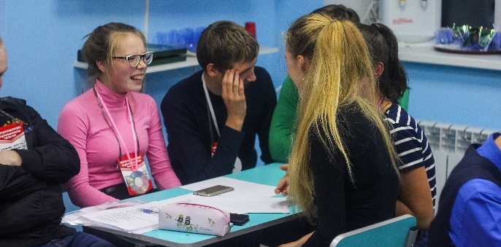
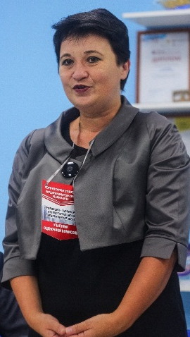
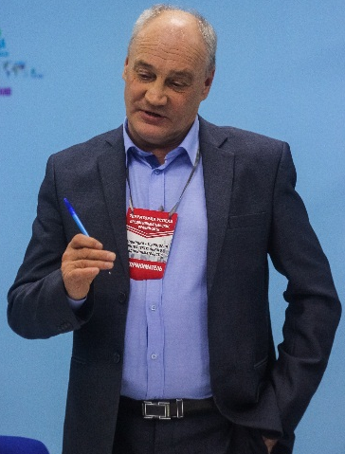

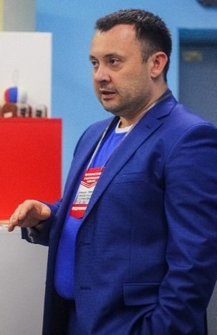
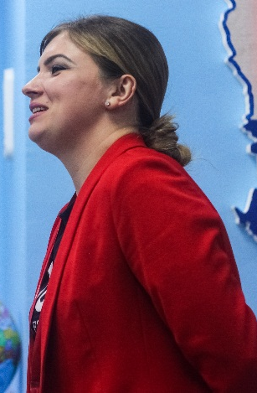
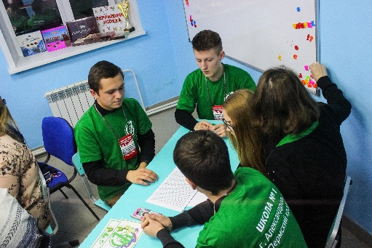
МАЛОЕ И СРЕДНЕЕ ПРЕДПРИНИМАТЕЛЬСТВО
Муниципальная программа
«Привлечение инвестиций и развитие потребительского рынка
в Александровском муниципальном районе Пермского края»
подпрограмма «Развитие малого и среднего предпринимательства в Александровском муниципальном районе Пермского края»
Направление | Развитие молодёжного предпринимательства
Проект | Инновационный образовательный проект «Центр управления проектами «Территория успеха»
Цель проекта | Формирование у молодого поколения приоритетного предпринимательского мировоззрения
Целевая аудитория | Учащиеся 7-11 классов школ, рабочая молодёжь в возрасте от 18 до 30 лет
Муниципальный конкурс | «Думай как предприниматель»
Цель проведения конкурса | Популяризация предпринимательской деятельности в среде учащейся молодёжи, знакомство с профессией «Предприниматель»
Место проведения | «Центр управления проектами «Территория успеха» в п. Яйва (ИП Смагина Д.С.)
Участники мероприятия | Ученики школ г. Александровск, п. Яйва, г. Кизел, представители бизнеса: Смагина Д.С., Косожихин В.И., Хабибуллин Д.Т.
Победители конкурса | Команда МБОУ «Базовая средняя общеобразовательная школа № 1» (г. Александровск)
9

Slide 11

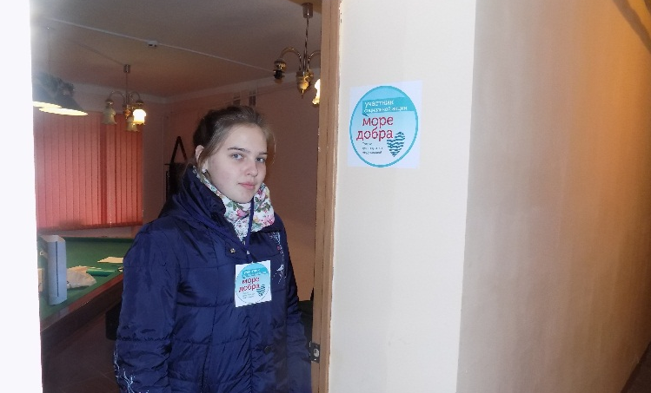
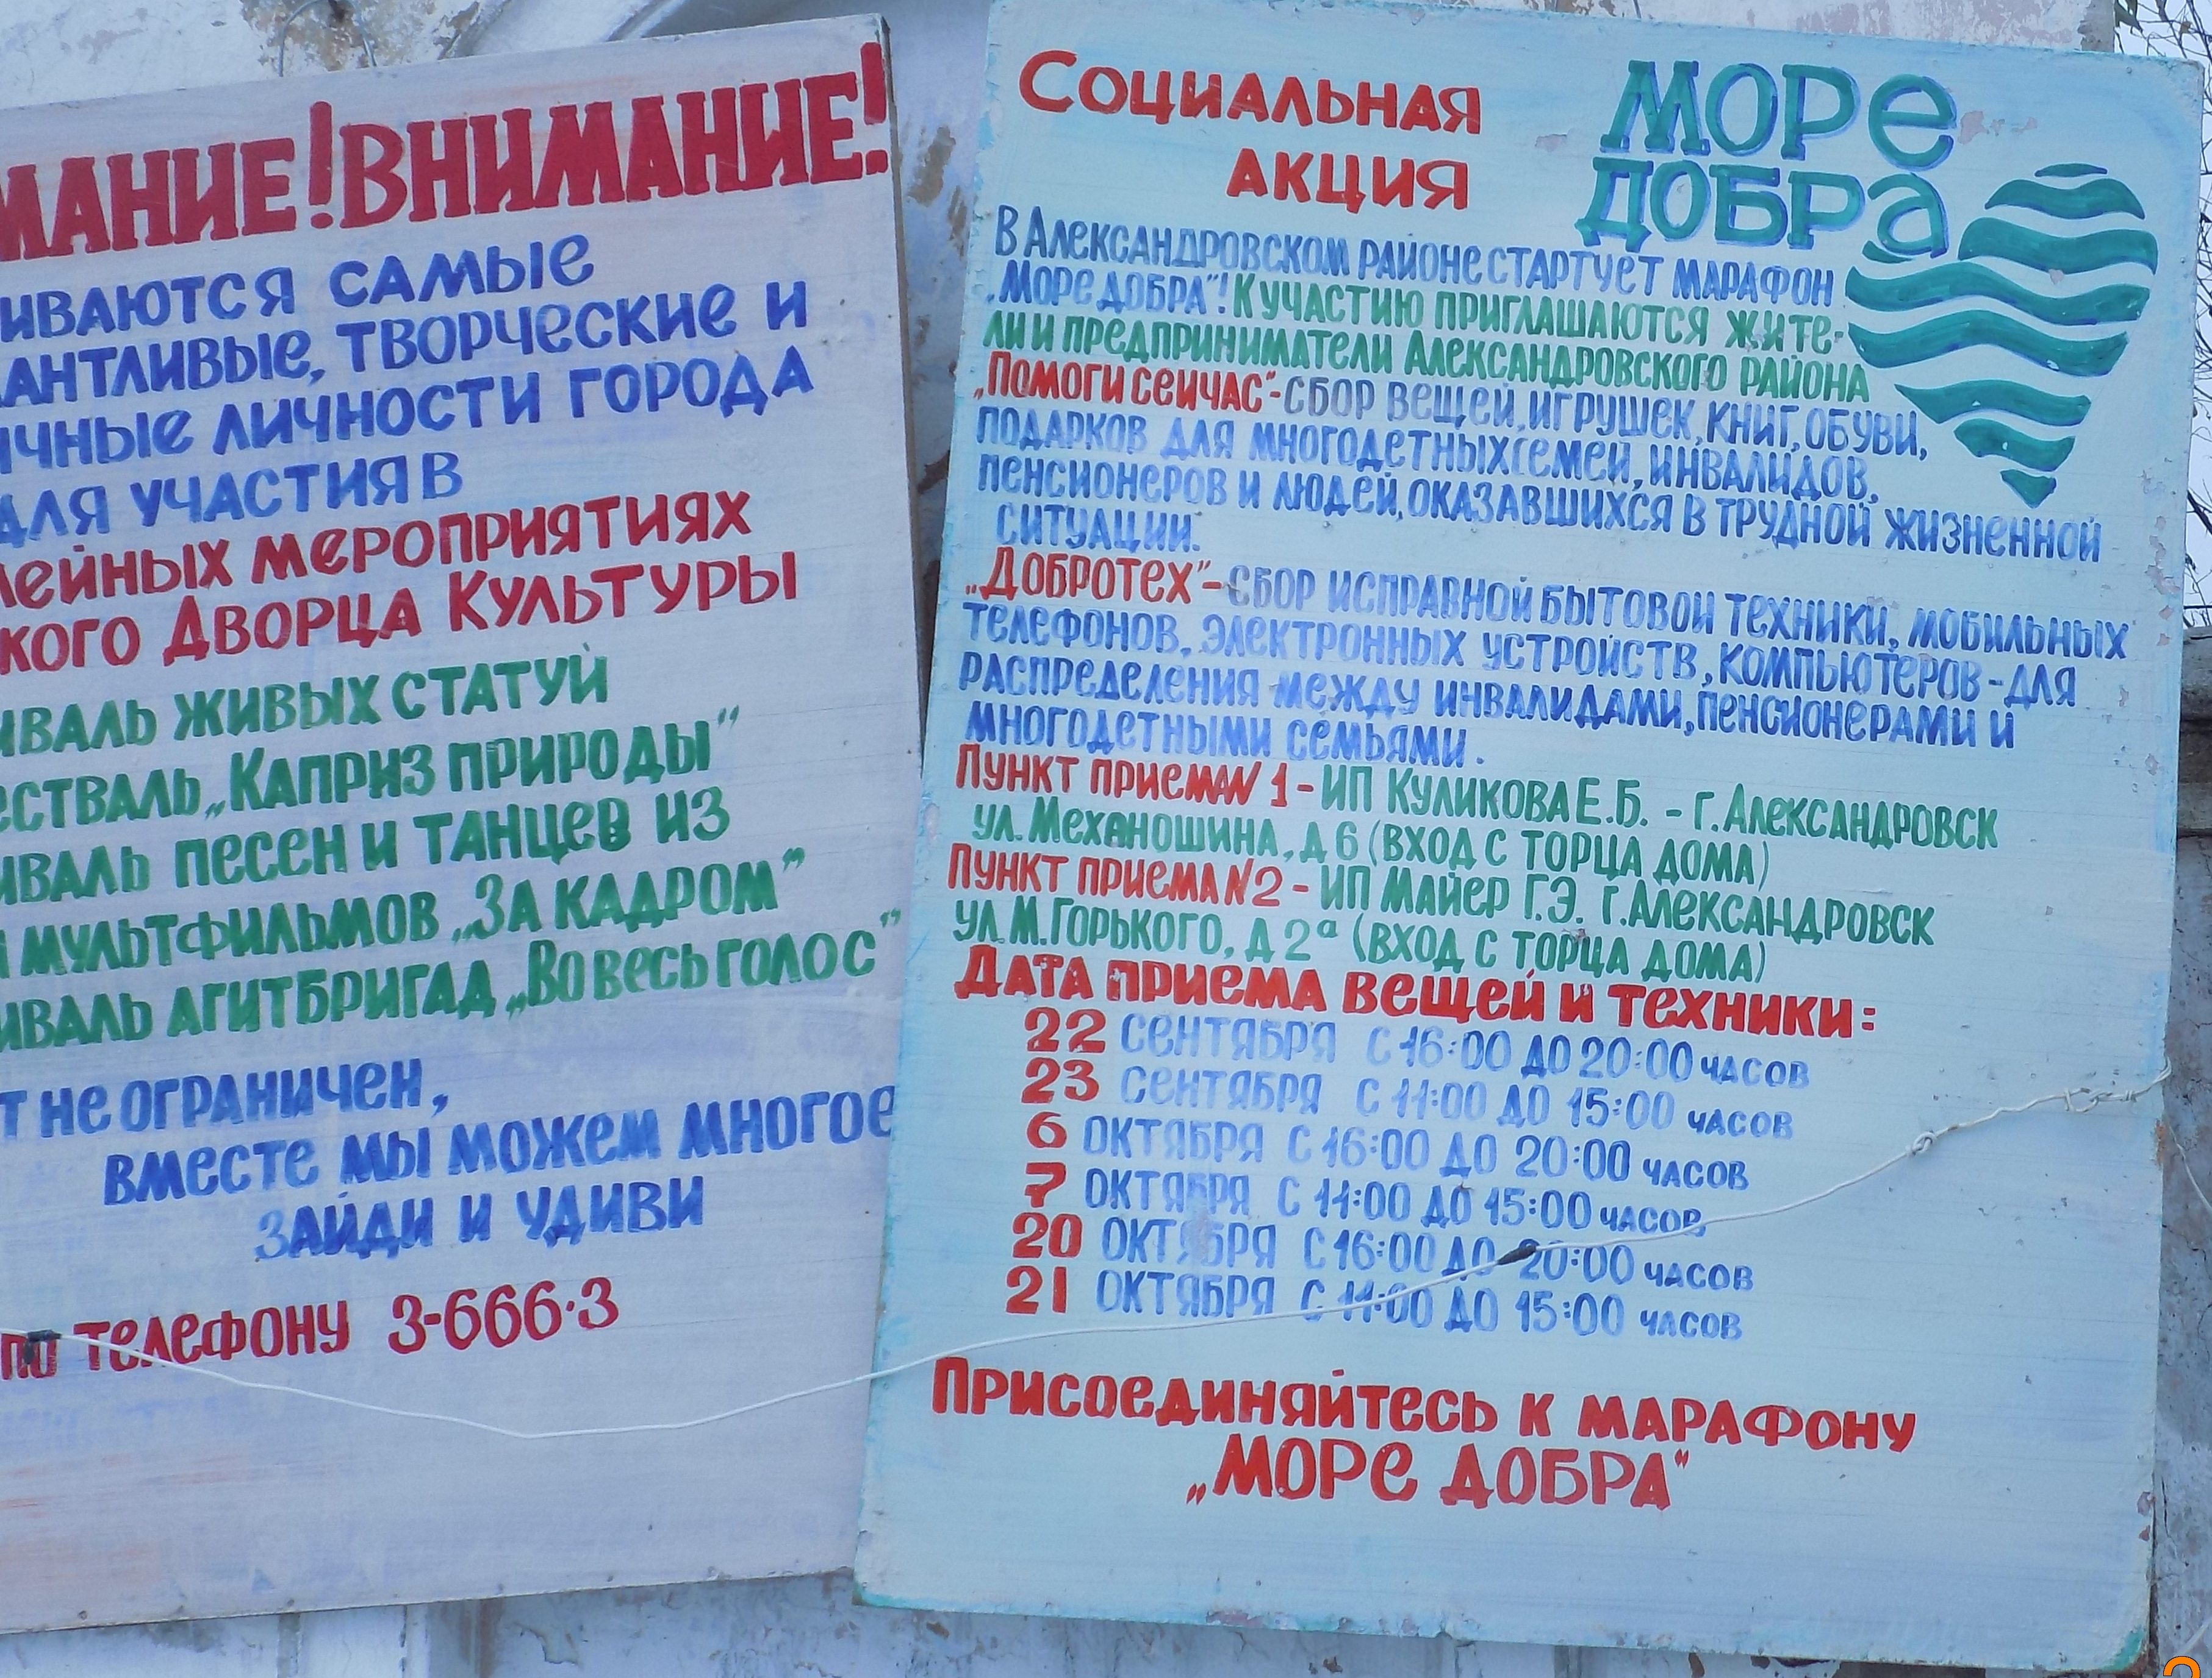
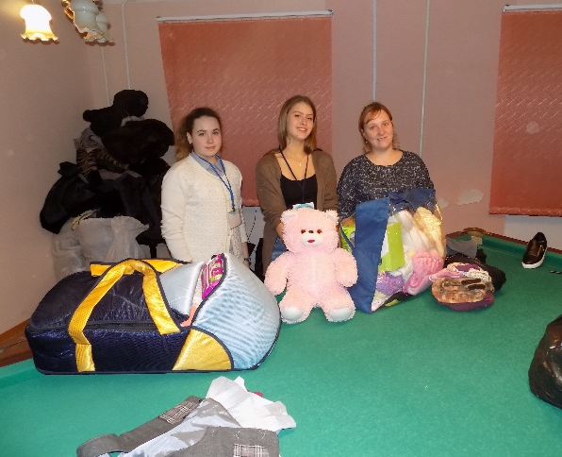
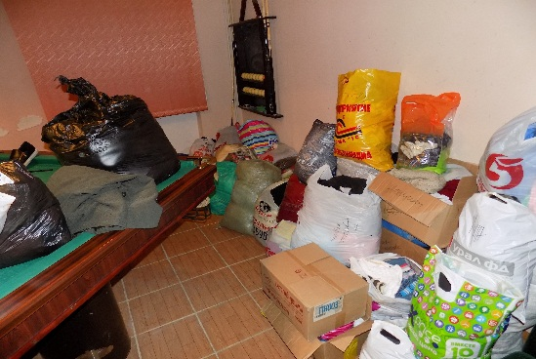
МАЛОЕ И СРЕДНЕЕ ПРЕДПРИНИМАТЕЛЬСТВО
Нормативно-правовой акт | Распоряжение Правительства Пермского края от 17.02.2017 г. № 41-рп "Об утверждении Плана мероприятий ("дорожной карты") по реализации Стратегии развития малого и среднего предпринимательства до 2030 года в Пермском крае"
Направление | Популяризация и поддержка социального предпринимательства
Мероприятие | Краевой марафон социальных предпринимательских инициатив «Море добра» на территории Александровского муниципального района
Цель | Сбор вещей для многодетных семей и семей, находящихся в социально опасном положении и трудной жизненной ситуации
Точки сбора | 27 точек (магазины, парикмахерские, кафе), редакция газеты «Боевой путь», Территориальное управление Министерства социального развития Пермского края по Александровскому и Кизеловскому муниципальным районам (соцзащита)
Итоги | - собрано 300 кг вещей (одежда, обувь, игрушки, книги) - собраны мебель и техника - оказана помощь 56 семьям - приняли участие 16 субъектов малого и среднего предпринимательства
10

Slide 12
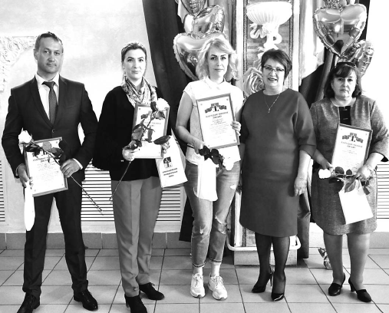
МАЛОЕ И СРЕДНЕЕ ПРЕДПРИНИМАТЕЛЬСТВО
26 мая - День российского предпринимательства
Муниципальный конкурс «Лучший предприниматель Александровского муниципального района»
Номинация | Победитель
«Бизнес-леди года» | ИП Куликова Е.Б.
«Лучший молодёжный бизнес-проект» | ИП Смагина Д.С.
«Лучший работодатель в сфере малого бизнеса» | ООО «Александровское дорожное строительство»
«Лучший проект в производственной сфере» | ООО ПК «Кедр»
«Лучший проект в сфере автотранспортных услуг» | ИП Зеунов С.Е.
«Лучший проект в сфере бытового обслуживания» | ИП Чупин Ю.С.
«Лучший проект в сфере внутреннего туризма и гостиничного бизнеса» | ООО «МОСТ»
«Лучший проект в сфере общественного питания и ресторанного бизнеса» | ИП Аглуллина Т.В.
«Лучший проект в сфере сельского хозяйства» | ИП Торопов Д.М.
«Лучший проект в сфере торговли» | ИП Матакова С.В.
«Лучший проект в сфере Beauty-индустрии» | ИП Пензина Ю.С.
«Лучшее содержание фасада здания и благоустройство прилегающие территории» | ИП Якимова И.Е.
«Лучший социальный проект» | ООО «КЛИНИКА ЗДРАВНИЦА»
«Стабильность» | ИП Трусова О.А.
За содействие в проведении муниципальных мероприятий,
активное взаимодействие с органами местного самоуправления, активную жизненную позицию, содействие развитию предпринимательства в районе отмечены:
ООО «Александровское дорожное строительство», ИП Смагина Дарья Сергеевна,
ИП Корякина Светлана Валерьевна, ИП Сидорова Елена Владимировна
11

Slide 13

МАЛОЕ И СРЕДНЕЕ ПРЕДПРИНИМАТЕЛЬСТВО
Деятельность субъектов
малого и среднего предпринимательства
в России регулируется
Федеральным законом № 209-ФЗ,
принятым 24 июля 2007 г.
«О развитии малого и среднего предпринимательства в Российской Федерации»,
в котором указаны критерии отнесения предприятия к малому предпринимательству.
Показатель | 2017 г. | 2018 г. | Отношение 2018 г. к 2017 г., %
Количество организаций, зарегистрированных на территории Александровского муниципального района | 283 | 256 | 90,5
Количество индивидуальных предпринимателей, зарегистрированных на территории Александровского муниципального района | 532 | 539 | 101,3
12

Slide 14

ПОТРЕБИТЕЛЬСКИЙ РЫНОК
Оборот розничной торговли и общественного питания в Александровском муниципальном районе
13

Slide 15
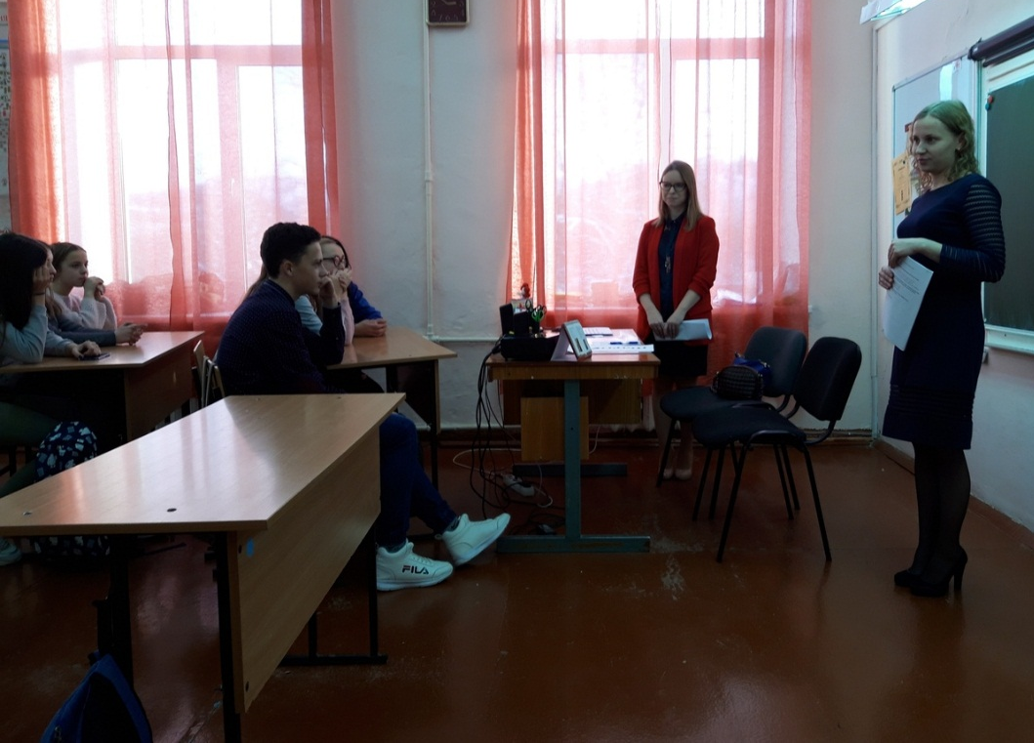
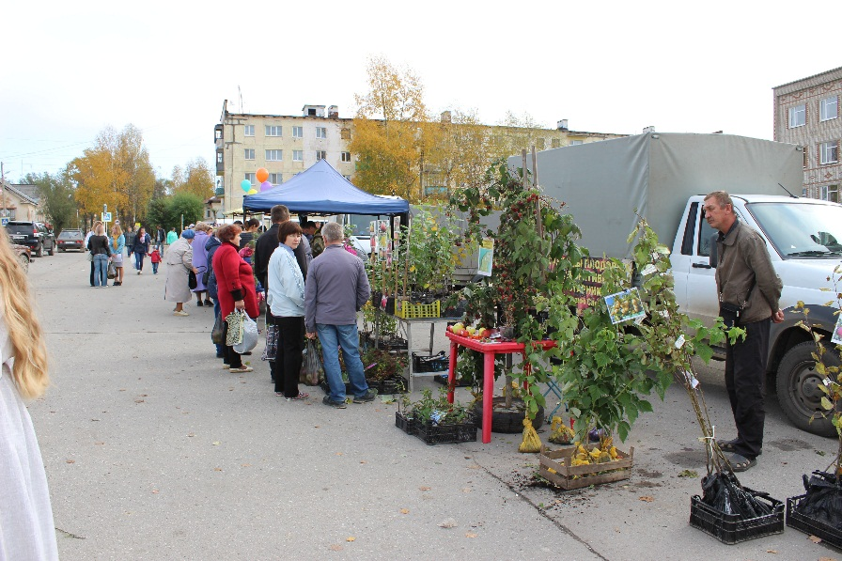
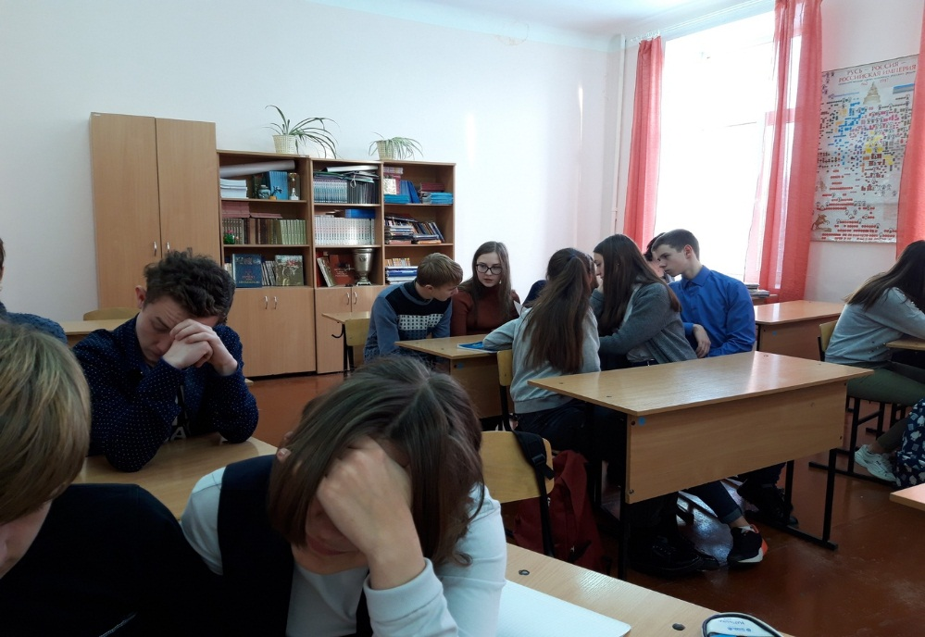
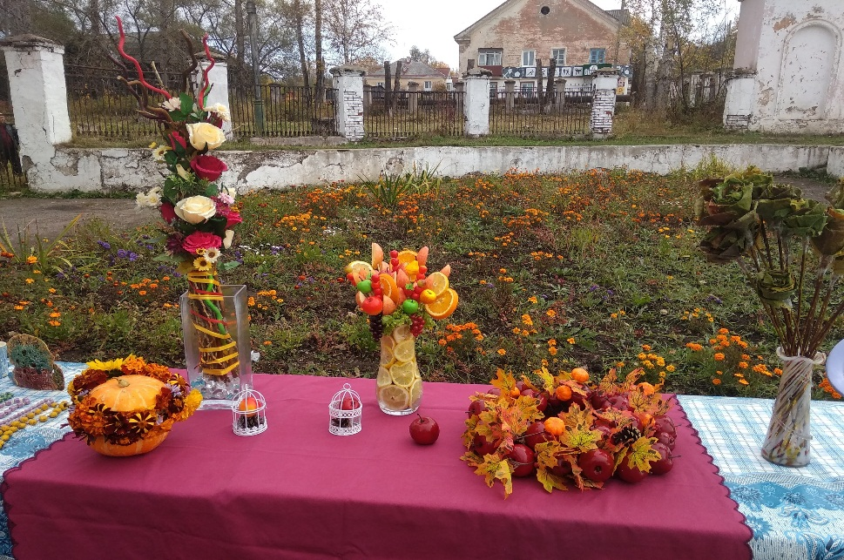
ПОТРЕБИТЕЛЬСКИЙ РЫНОК
Проведение классных часов
на тему защиты прав потребителей
Муниципальный конкурс «Дары осени», проходивший в рамках программных мероприятий
по защите прав потребителей
14

Slide 16

МУНИЦИПАЛЬНЫЕ ЗАКУПКИ
 | Показатель | 2017 г. | 2018 г.
 | Количество проведённых процедур | 5 543 | 3 662
 | Заключено контрактов на сумму | 316 452 тыс.руб. | 315 467 тыс.руб.
 | Экономия бюджетных средств | 37 379 тыс.руб. | 43 393 тыс.руб.
15

Slide 17
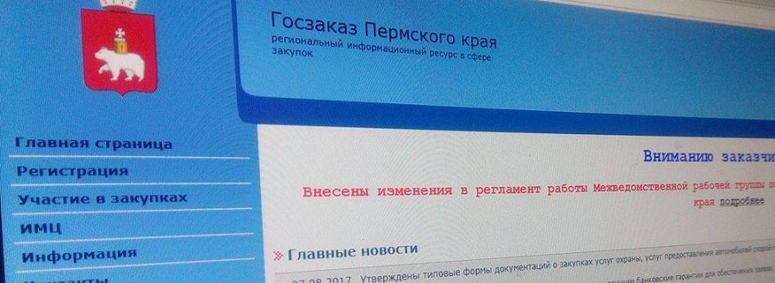

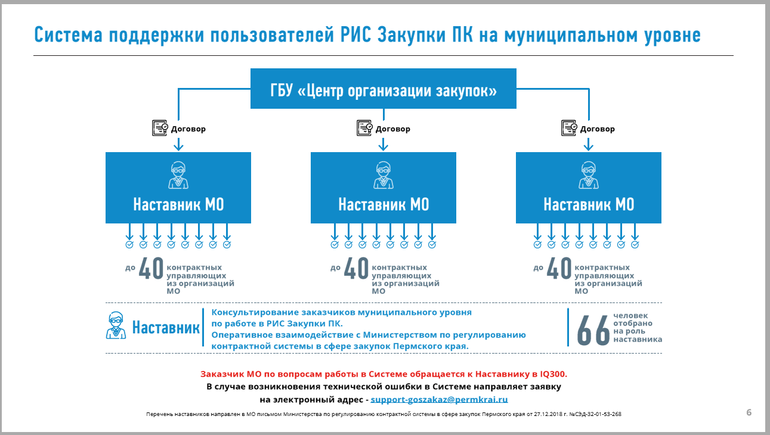
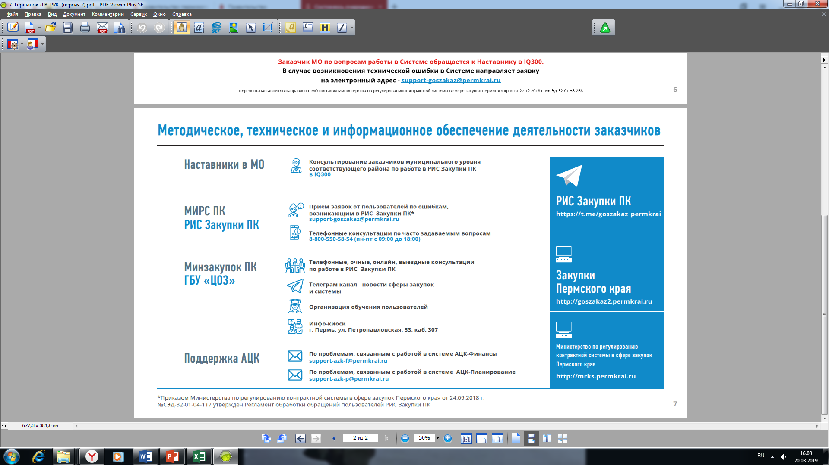
МУНИЦИПАЛЬНЫЕ ЗАКУПКИ
Внедрение региональной информационной системы РИС ЗАКУПКИ ПК
16

Slide 18









С В Я З Ь
17

Slide 19

С В Я З Ь
Переход на цифровое телевидение
Важным направлением работы администрации района во второй половине 2018 г. стало проведение мониторинга наличия оборудования в торговых точках Александровского района, необходимого для подключения цифрового телевизионного вещания (ЦТВ), и цен на него. Данная работа велась по поручению Губернатора Пермского края, Министерства информационного развития и связи Пермского края и Минпромторга в связи с необходимостью подготовки к переходу с аналогового телевизионного вещания на ЦТВ.
Постановлением администрации района от 26 октября 2018 г. № 587 создана рабочая группа, деятельность которой направлена на содействие переходу на ЦТВ, с этой целью:
- проведен мониторинг наличия оборудования для подключения ЦТВ, выявлено 13 торговых точек, реализующих оборудование для ЦТВ, 8 из которых расположены в г. Александровск и 5 в п. Яйва;
- выявлены 2 индивидуальных предпринимателя, занимающихся настройкой оборудования для подключения ЦТВ (г. Александровск, п. Яйва);
- проводится постоянное информирование населения о торговых точках через районную газету «Боевой путь», официальный сайт aleksraion,ru, а также официальные сайты органов местного самоуправления поселений (yaivagp.ru, vvilva.ru, aleksadm.ru).
Отключение аналогового телевизионного вещания в Пермском крае – 3 июня 2019 г.
18

Slide 20

ОБРАЗОВАНИЕ
Источник финансирования | план, тыс.руб. | факт, тыс.руб. | % исполнения
всего | 433 577,6 | 409 918,5 | 94,5
краевой бюджет | 320 870,5 | 297 319,6 | 92,7
бюджет района | 112 707,1 | 112 598,9 | 99,9
Исполнение Дорожной карты «Эффективная организация образовательной и финансово-хозяйственной деятельности образовательных учреждений Александровского муниципального района»
(реорганизация учреждений образования в форме присоединения)
МБДОУ «Детский сад № 2»
г. Александровск
МКДОУ «Детский сад № 13»
с. Усть-Игум
МБДОУ «Детский сад № 4»
г. Александровск
МБДОУ
«Детский сад № 15»
г. Александровск
МБДОУ
«Детский сад № 30»
п. Всеволодо-Вильва
МКДОУ «Детский сад № 17»
п. Ивакинский карьер
МБДОУ «Детский сад № 7»
г. Александровск
МБДОУ «Детский сад № 21»
п. Карьер-Известняк
МБДОУ «Детский сад № 1»
г. Александровск
МБДОУ
«Детский сад № 16»
г. Александровск
МБДОУ «Детский сад № 29»
п. Яйва
МБДОУ
«Детский сад № 23»
п. Яйва
МБДОУ «Детский сад № 8»
г. Александровск
МКДОУ «Детский сад № 9»
п. Лытвенский
МБОУ «Основная общеобразовательная школа № 9»
с. Усть-Игум
МБОУ «Основная общеобразовательная
школа № 7»
п. Карьер-Известняк
МБДОУ
«Детский сад № 19»
п. Яйва
МБДОУ «Детский сад № 6»
п. Яйва
19

Slide 21
ОБРАЗОВАНИЕ
Муниципальная программа «Развитие системы образования Александровского муниципального района»
подпрограмма «Развитие системы начального общего, основного общего, среднего общего образования
Александровского муниципального района»
Количество учреждений | 8 школ
Количество учащихся | 3306 человек
из них количество детей, имеющих статус ребёнка с ограниченными возможностями здоровья | 339 человек
Обеспечение своевременной и безопасной доставки учащихся | Для 151 ребёнка, проживающего в посёлках Всеволодо-Вильва, Карьер-Известняк, Ивакинский карьер, Луньевка, Лытвенский, организован подвоз к месту учёбы и обратно
Количество педагогов, осуществляющих образовательную деятельность в школах | 212 человек
из них: количество педагогов с высшей квалификационной категорией количество педагогов с первой квалификационной категорией | 54 человека 93 человека
Количество педагогических работников, прошедших в 2018 году курсы повышения квалификации | 56 человек
Мероприятия, проекты | - «Мобильный учитель» (МБОУ «ООШ № 9») - краевой проект «Шахматы в школе» (МБОУ «СОШ № 3», МБОУ «СОШ № 6») - проект «Электронная школа» (сетевое взаимодействие школ г. Губаха и Александровского района (МБОУ «Гимназия»)) - краевой проект «Электронная библиотека» (МБОУ «БСОШ № 1») - XXVIII муниципальный конкурс исследовательских работ обучающихся «Меня оценят в 21 веке» (на базе МБУ ДО «ДЮЦ «Горизонт») и др.
20

Slide 22


ОБРАЗОВАНИЕ
Качество образования
Результаты государственной (итоговой) аттестации выпускников 9 классов:
- количество допущенных выпускников – 307 чел.
- количество выпускников, получивших аттестаты
об основном общем образовании – 307 чел.
- количество выпускников, закончивших с отличием и показавших
на итоговой аттестации высокие результаты – 5 чел.
Результаты выпускников 11 классов:
- количество допущенных выпускников – 128 чел.
- количество выпускников, получивших аттестаты
о среднем общем образовании – 127 чел.
- количество выпускников, закончивших с отличием
и награжденных медалью «За особые успехи в учении» – 20 чел.
Средний тестовый балл ЕГЭ:
по русскому языку 2017 г. – 67 баллов
2018 г. – 70 баллов
по математике (профильный уровень) 2017 г. – 44 балла
2018 г. – 65 баллов
21

Slide 23
ОБРАЗОВАНИЕ
Муниципальная программа «Развитие системы образования Александровского муниципального района»
подпрограмма «Развитие системы дошкольного общего образования Александровского муниципального района»
Количество учреждений | 5 детских садов
Количество воспитанников | 1696 детей
Количество мест в дошкольных образовательных учреждениях | 2124
Доля детей, охваченных услугой дошкольного образования (от числа детей в возрасте от 1 года до семи лет) | 89,2%
Количество педагогов, осуществляющих образовательную деятельность в детских садах | 177 человек
из них: количество педагогов с высшим образованием | 62 человека
Количество педагогических работников, прошедших в 2018 году курсы повышения квалификации | 56 человек
Количество педагогов с высшей квалификационной категорией | 34 человека
Мероприятия, проекты | - мероприятие «Единый родительский день» (все детские сады) - краевой проект «Детский Техномир» (МБДОУ «Детский сад № 30») - краевой проект «3D музей в детском саду» (МБДОУ «Детский сад № 16») - краевой проект «Читаем вместе» (все детские сады) - краевой проект по духовно-нравственному воспитанию детей старшего дошкольного возраста - программа «Живые узелки» (МБДОУ «Детский сад № 30» и др.
22

Slide 24
ОБРАЗОВАНИЕ
Муниципальная программа «Развитие системы образования Александровского муниципального района»
подпрограмма «Развитие системы воспитания и дополнительного образования Александровского муниципального района»
МБУ ДО «Детско-юношеский центр «Горизонт» | Техническое творчество – 135 детей Туристско-краеведческое направление – 321 ребёнок Художественное творчество – 460 детей Другие виды – 434 ребёнка Мероприятия: акция «Поздравление водителя», акция, посвященная Всемирному дню памяти жертв ДТП, муниципальные конкурсы «Безопасное колесо», «Дружина юных пожарных» и др.
МБУ ДО «Детско-юношеская спортивная школа» | 450 детей (секции по баскетболу, футболу, волейболу, хоккею, фигурному катанию) Мероприятия: личный турнир по самбо, соревнования по лыжным гонкам, хоккею, баскетболу, футболу и др.
МБУ ДО «Дом юных натуралистов» | Эколого-биологическое направление – 195 детей Художественное творчество – 75 детей Другие виды – 75 детей Мероприятия: экскурсии и открытые уроки с детьми дошкольного возраста.
МБУ ДО «Детская школа искусств» и МБУ ДО «Детская музыкальная школа» | 315 детей и 101 ребёнок Мероприятия: «Слияние муз», «Иллюстрирование легенд Античности, Вогульского эпоса», муниципальный конкурс ансамблевой музыки», совместные концерты и др.
23

Slide 25
ОБРАЗОВАНИЕ
Приведение в нормативное состояние объектов общественной инфраструктуры муниципального значения
(в рамках Постановления Правительства Пермского края от 10.04.2015 г. № 206-п «О предоставлении субсидий на реализацию муниципальных программ, инвестиционных проектов муниципальных образований Пермского края и приоритетных региональных проектов», приоритетного муниципального проекта
«Приведение в нормативное состояние объектов общественной инфраструктуры муниципального значения Александровского муниципального района
в рамках приоритетного регионального проекта «Приведение в нормативное состояние объектов общественной инфраструктуры муниципального значения» на 2018 год», утвержденного постановлением администрации Александровского муниципального района от 22.11.2017 г. № 578)
Учреждение | Виды работ
МБДОУ «Детский сад № 6» | Ремонт центрального крыльца
МБДОУ «Детский сад № 8» | Ремонт периметрального ограждения, цокольного помещения, отмостки
МБДОУ «Детский сад № 15» | Ремонт входного тамбура
МБДОУ «Детский сад № 19» | Устройство эвакуационного выхода, замена оконных блоков
МБДОУ «Детский сад № 21» | Замена оконных блоков, утепление труб отопления и чердачного перекрытия
МБДОУ «Детский сад № 23» | Ремонт крыльца, отмостки, фасада здания
МБОУ «Гимназия» | Ремонт столовой Ремонт потолков и коридоров 2-го и 3-го этажей
МБОУ «Базовая средняя общеобразовательная школа № 1» | Ремонт спортивного зала Ремонт крыльца и козырька главного входа
МБОУ «Основная общеобразовательная школа № 7» | Ремонт фасада здания школы
МБОУ «Средняя общеобразовательная школа № 33» | Замена оконных блоков
МБУ ДО «Детская музыкальная школа» | Замена оконных блоков, ремонт отмостки, цоколя, замена входных дверей
24

Slide 26

ОПЕКА И ПОПЕЧИТЕЛЬСТВО
В рамках реализации на территории Александровского муниципального района Закона Пермского края от 10.05.2017 г. № 88-ПК «О наделении органов местного самоуправления отдельными государственными полномочиями по обеспечению жилыми помещениями детей-сирот и детей, оставшихся без попечения родителей, лиц из числа детей сирот и детей, оставшихся без попечения родителей» в 2018 г.:
- приобретено 12 жилых помещений;
- освоено средств краевого бюджета на приобретение жилых помещений - 6323,8 тыс.руб.
Информация о количестве детей-сирот, включенных в список детей-сирот,
подлежащих обеспечению жилыми помещениями (в том числе дети-сироты из числа инвалидов)
Александровский муниципальный район | период с 01.07.2017 г. по 31.12.2017 г. |  |  |  |  | период с 01.01.2018 г. по 31.12.2018 г.
 | детей-сирот всего | в том числе дети-инвалиды | из них в возрасте |  |  | детей-сирот всего | в том числе дети-инвалиды | из них в возрасте
 |  |  | от 14 до 18 лет | от 18 до 23 лет | от 23 лет и старше |  |  | от 14 до 18 лет | от 18 до 23 лет | от 23 лет и старше
 | 89 | 3 | 29 | 40 | 20 | 96 | 3 | 36 | 37 | 23
25

Slide 27

ЗДРАВООХРАНЕНИЕ
Государственное бюджетное учреждение здравоохранения
Пермского края
«АЛЕКСАНДРОВСКАЯ ЦЕНТРАЛЬНАЯ ГОРОДСКАЯ БОЛЬНИЦА»
Показатель | 2017 г. | 2018 г.
Количество населенных пунктов района, охваченных медицинской помощью | 38 | 38
Мощность поликлинической службы, посещений в смену | 1088 | 1015
Александровское подразделение | 371 | 371
Всеволодо-Вильвенское подразделение | 329 | 329
Яйвинское подразделение | 388 | 315
Число посещений поликлиник в год | 228062 | 206316
Число граждан, прошедших лечение в круглосуточном стационаре | 3349 | 3212
Число граждан, прошедших лечение в дневном стационаре | 1515 | 1382
Число коек круглосуточного пребывания | 121 | 116
Число коек дневного стационара | 47 | 51
26

Slide 28

ЗДРАВООХРАНЕНИЕ
Показатель | 2017 г. | 2018 г.
Общая численность медработников, чел. | 276 | 244
- численность врачей, чел. | 47 | 42
- численность среднего медперсонала, чел. | 227 | 202
- численность младшего персонала, чел. | 2 | 0
Средний возраст врачей, лет | 46 | 49
Средний возраст среднего медперсонала, лет | 49 | 48
Численность уволенных врачей, чел. | 47 | 42
Потребность в специалистах (свободные вакансии) | онколог педиатр терапевт психиатр психиатр-нарколог стоматолог-ортопед фтизиатр отоларинголог ревматолог уролог стоматолог гинеколог врач ультразвуковой диагностики | онколог педиатр невролог психиатр-нарколог стоматолог-хирург стоматолог-ортопед фтизиатр отоларинголог ревматолог уролог эндокринолог акушер-гинеколог инфекционист врач общей практики хирург врач ультразвуковой диагностики
27

Slide 29
ЗДРАВООХРАНЕНИЕ
Показатель | 2017 г. | 2018 г.
Наиболее часто встречаемые заболевания | 1. Болезни органов дыхания 2. Болезни костно-мышечной системы 3. Травмы и отравления 4. Болезни системы кровообращения | 1. Болезни органов дыхания 2. Болезни костно-мышечной системы 3. Болезни системы кровообращения 4. Травмы и отравления
Охват жителей района всеобщей диспансеризацией от числа жителей, подлежащих всеобщей диспансеризации, % | 65,4 | 74
Охват населения профосмотрами на злокачественные образования, % | 35 | 38
Охват населения профосмотрами на туберкулез, % | 84,9 | 68,6
Полнота охвата профосмотрами детей | 100 | 85
Количество зарегистрированных случаев профессиональных заболеваний на территории района | 149 | 145
Численность лиц в возрасте 18 лет и старше, впервые признанных инвалидами | 119 | 109
Количество смертей в трудоспособном возрасте | 99 | 114
Количество смертей в трудоспособном возрасте от болезней системы кровообращения | 27 | 33
Количество смертей в трудоспособном возрасте от новообразований | 11 | 18
Количество смертей в трудоспособном возрасте от неестественных причин (суициды) | 3 | 2
Причины смертности, %: болезни системы кровообращения | 54,8 | 52,1
болезни системы пищеварения | 3,9 | 4,9
внешние причины (отравления, травмы, суициды и др.) | 9,7 | 10,3
новообразования | 14,4 | 12,9
28

Slide 30
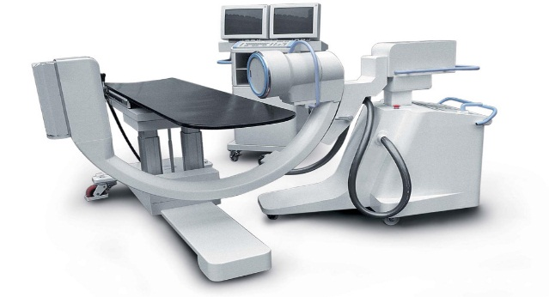

ЗДРАВООХРАНЕНИЕ
Проведение ремонтных работ:
10 881,4 тыс.руб.
г. Александровск
1. Капремонт крыльца и пандуса
в поликлинике
2. Капремонт крыльца и пандуса
в детской консультации
3. Капремонт кабинета флюорографии
и рентгеновского кабинета поликлиники
п. Яйва
1. Капремонт кабинета флюорографии
и рентгеновского кабинета
2. Ремонт помещений поликлиники
3. Замена приборов отопления на первом этаже детской и взрослой поликлиник
Приобретение медицинского оборудования и инвентаря:
2 347,7 тыс.руб.
- Анализатор для химико-токсилогических исследований
- Набор пробных очковых линз
- Экспресс-анализатор биохимический автоматический
- Пульсоксиметр
Анализатор паров этанола
в выдыхаемом воздухе
- Аппарат рентгеновский
с автоматизированным управлением
- Электрокардиограф
Применений информационных технологий:
Обеспечение рабочих мест компьютерами
2017 г. – 90% 2018 г. – 100%
Количество проведенных телемедицинских
консультаций со специалистами краевой клинической больницы,
краевой детской клинической больницы
2017 г. – 0 2018 г. – 19
29

Slide 31
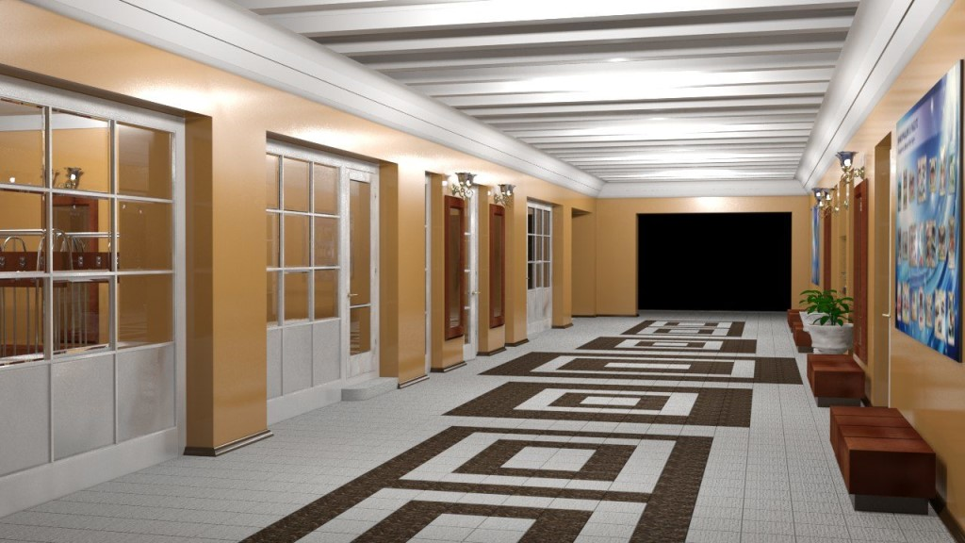
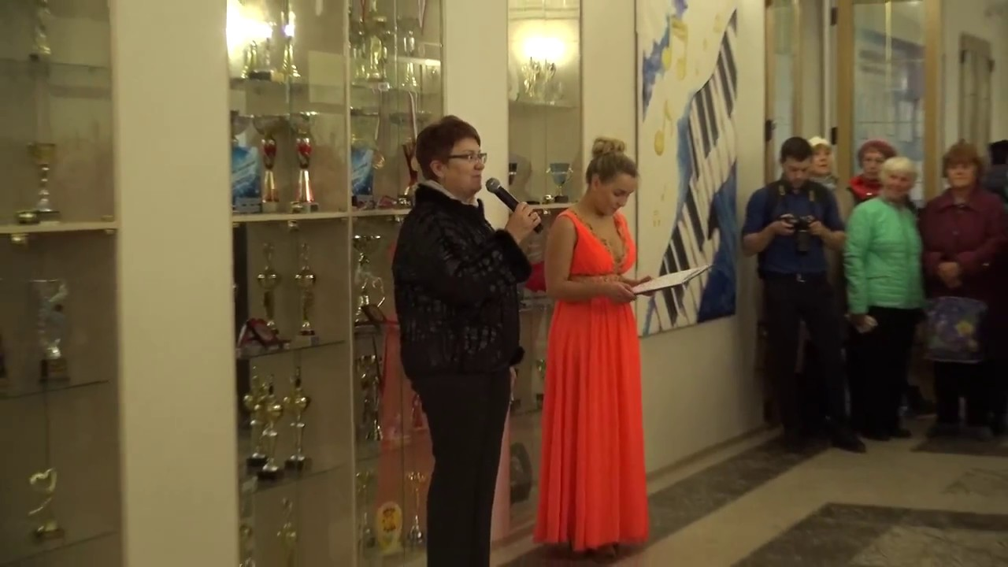
КУЛЬТУРА
Проект инициативного бюджетирования «Ремонт входной группы и вестибюля здания городского дворца культуры в г. Александровск»
 | ВСЕГО | средства бюджета Пермского края | средства бюджета муниципального образования | средства населения | средства юридических лиц, ИП, общественных организаций
Предусмотрено средств на реализацию проекта, тыс.руб. | 2200,00 | 1 980,00 | 1,76 | 110,22 | 108,02
Использовано средств на реализацию проекта, тыс.руб. | 1970,13 | 1750,13 | 1,76 | 110,22 | 108,02
30
Проектное решение
Торжественное открытие входной группы и вестибюля ГДК

Slide 32

КУЛЬТУРА
Кинотеатр «Победа»
г. Александровск
Наполняемость | 80 зрительских мест
Открытие | 27.12.2018 г.
Прокат фильмов | ООО «Сеть кинотеатров – Премьер – Зал» (г. Екатеринбург)
Формат показа фильмов | 2D, 3D
* (в рамках приоритетного регионального проекта «Приведение в нормативное состояние объектов общественной инфраструктуры муниципального значения»)
31

Slide 33

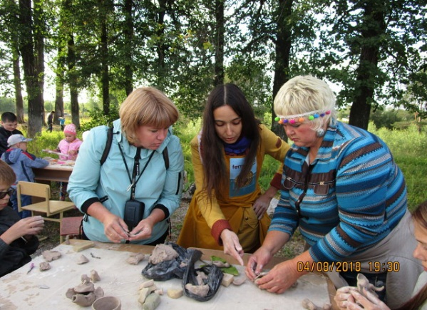
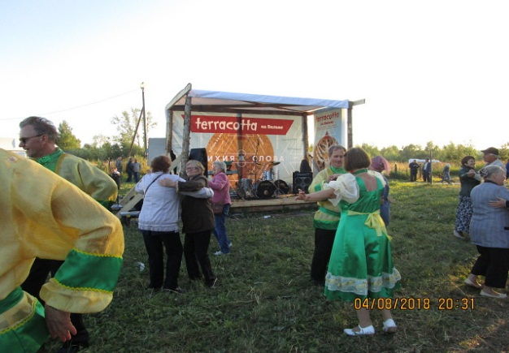
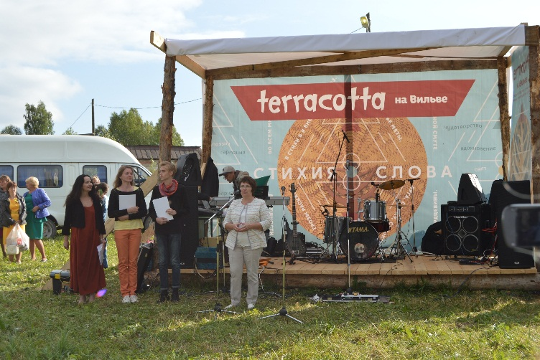
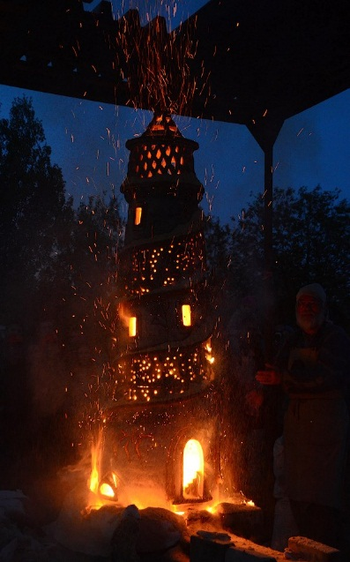
КУЛЬТУРА
ВСЕРОССИЙСКАЯ АРТ-РЕЗИДЕНЦИЯ КЕРАМИЧЕСКОГО И ЛАНДШАФТНОГО ИСКУССТА
"TERRA COTTA НА ВИЛЬВЕ»
4 августа 2018 г., Морозовский парк в пос. Всеволодо-Вильва
Выставка керамики и ландшафтных арт-объектов художников из Москвы, Ижевска, Перми, Александровска, Краснодара,
Всеволодо-Вильвы, мастер-классы, ярмарка, музыка, поэтический перформанс, огненное шоу и театрализованные экскурсии
Тема фестиваля – СТИХИЯ СЛОВА.
И это неслучайно.
Завершая свой первый семилетний цикл, арт-резиденция
напоминает, что Всеволодо-Вильва –
это одно из важнейших мест памяти
русской культуры.
В 1902 г. здесь, в усадьбе Саввы Морозова,
гостил Антон Павлович Чехов,
в 1916 г. во Всеволодо-Вильве полгода
провел Борис Пастернак –
здесь написаны шедевры его лирики
«Марбург» и «На пароходе»,
здесь источник впечатлений,
отразившихся в великом романе
«Доктор Живаго».
«Terra Cotta» 2018 – это эксперимент
по поиску связей между ландшафтом,
человеком и словом.
Организаторы арт-резиденции 2018:
- администрация
Александровского муниципального района,
- администрация
Всеволодо-Вильвенского городского поселения,
- народная керамическая мастерская «Artель»
(пос. Всеволодо-Вильва)
- ООО «Политрук» и ПГОО «Аспектус»
при поддержке:
Всеволодо-Вильвенского землячества,
общественного фонда культуры «Юрятин»,
депутата Законодательного Собрания Пермского края А. Б. Шицина,
музея «Дом Пастернака» во Всеволодо-Вильве
32

Slide 34

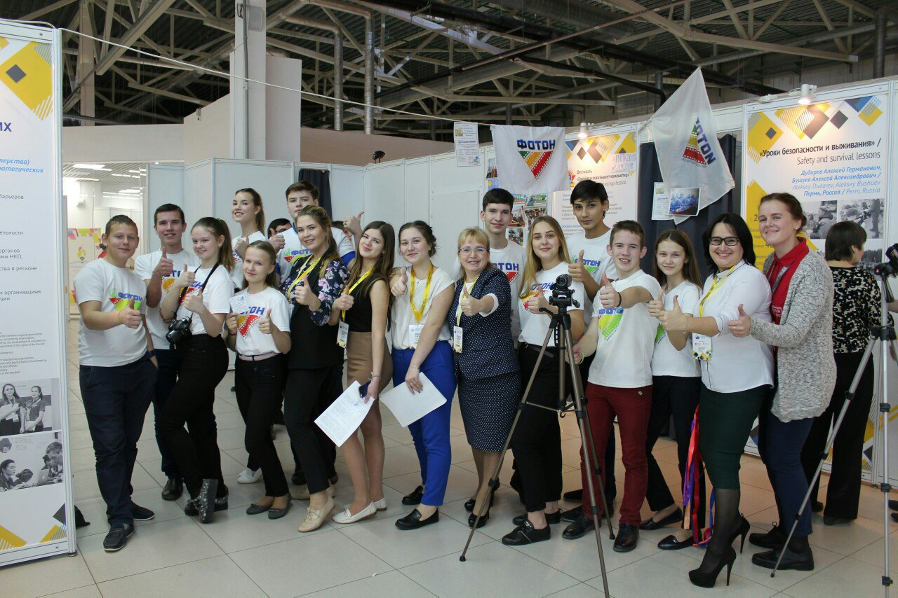
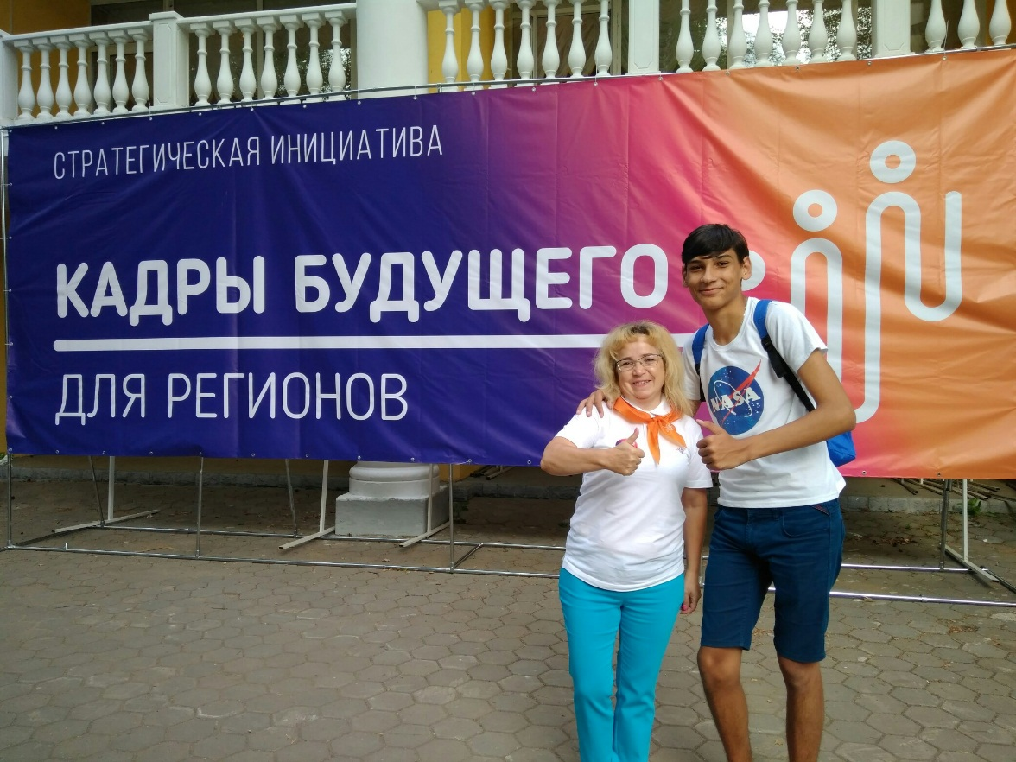
МОЛОДЁЖНАЯ ПОЛИТИКА
Направления работы:
- формирование системы продвижения инициативной и талантливой молодежи - участие в форумах, акциях, конкурсах,
различных мероприятиях;
- вовлечение молодежи в социальную практику – поддержка инициативы и молодежных проектов,
деятельность общественных молодежных движений, в том числе направленных на развитие добровольчества.
33

Slide 35
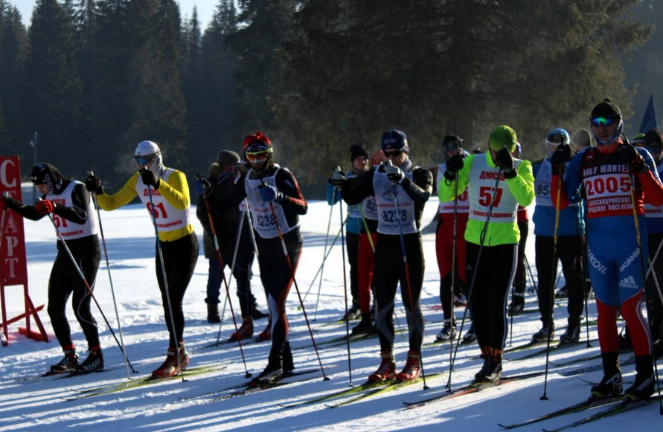
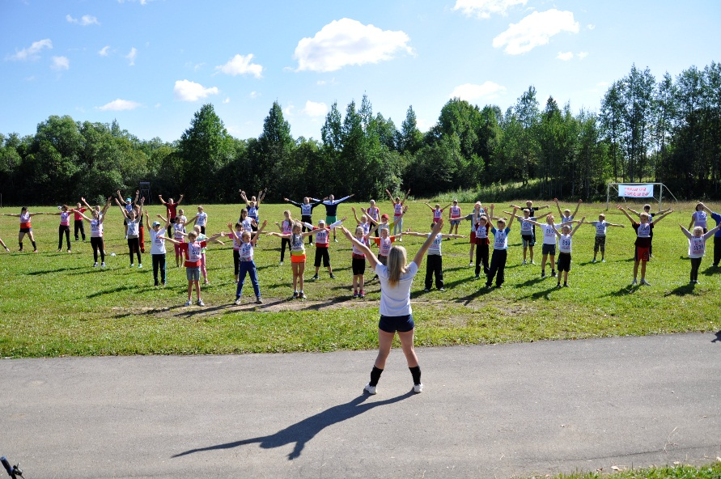
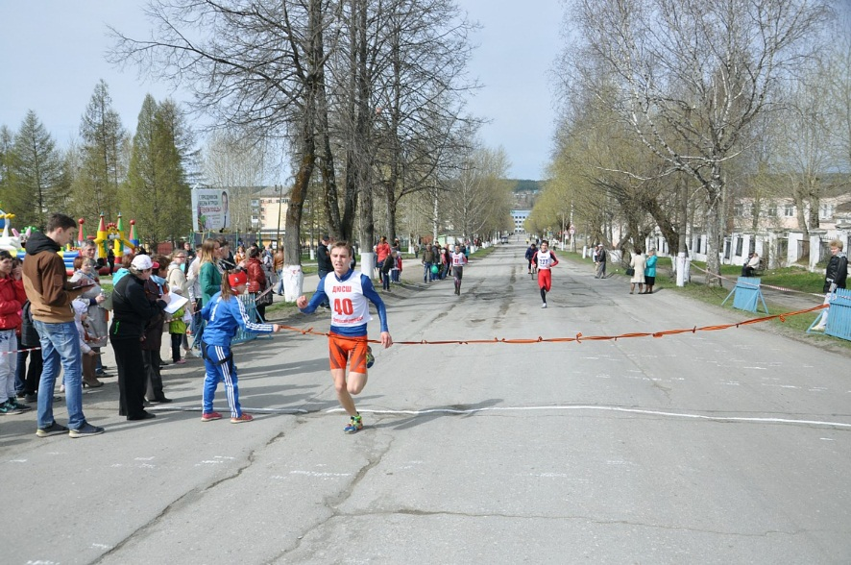
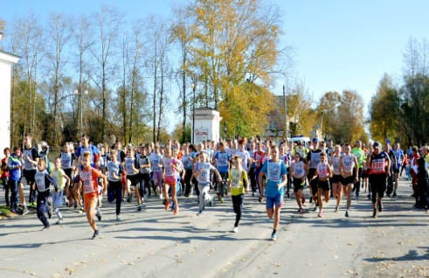
ФИЗИЧЕСКАЯ КУЛЬТУРА И СПОРТ
Лыжня России
День
физкультурника
Эстафета на приз газеты «Боевой путь»
34
«Кросс нации»

Slide 36
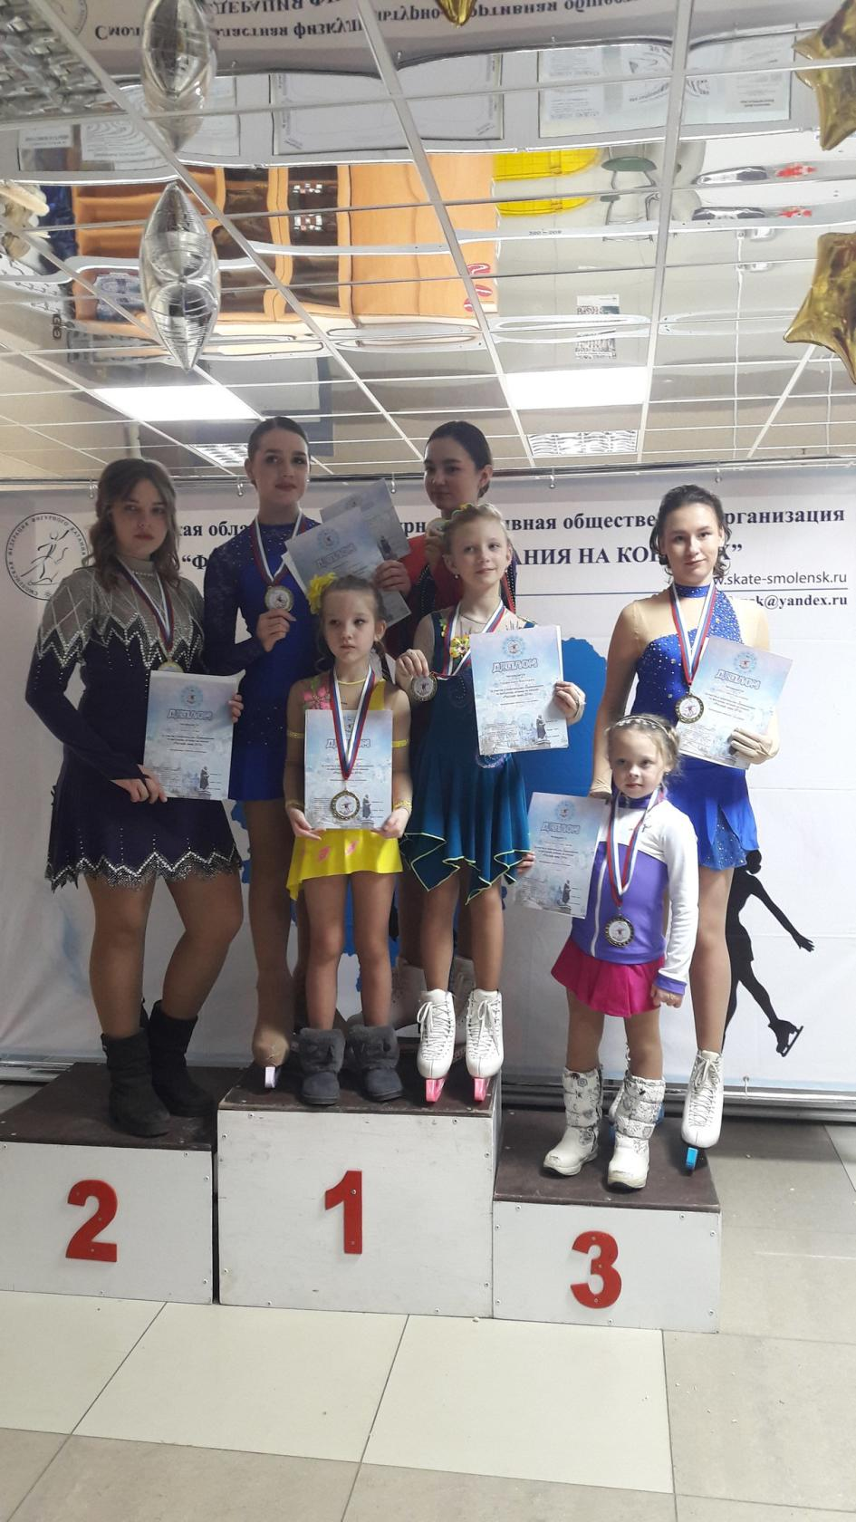
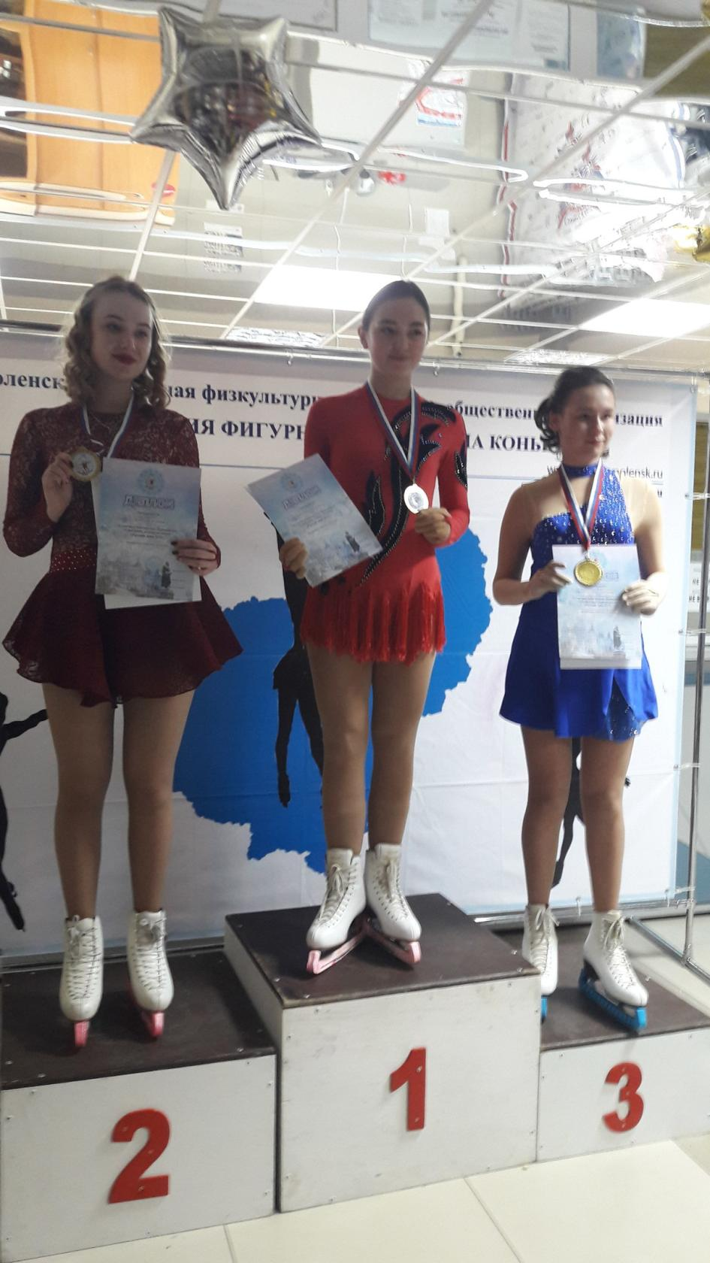
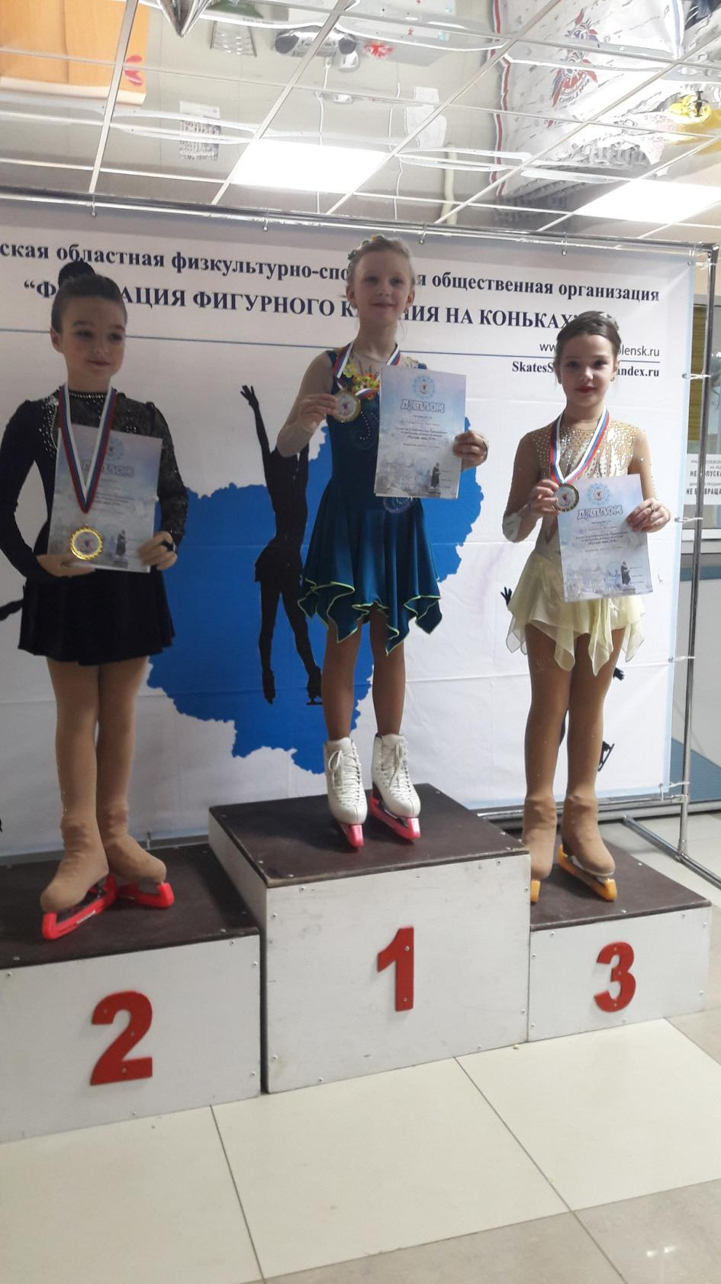
ФИЗИЧЕСКАЯ КУЛЬТУРА И СПОРТ
Всероссийские соревнования по фигурному катанию среди любителей «Русская зима 2018» (сборная команда г. Александровска и г. Соликамска)
35

Slide 37
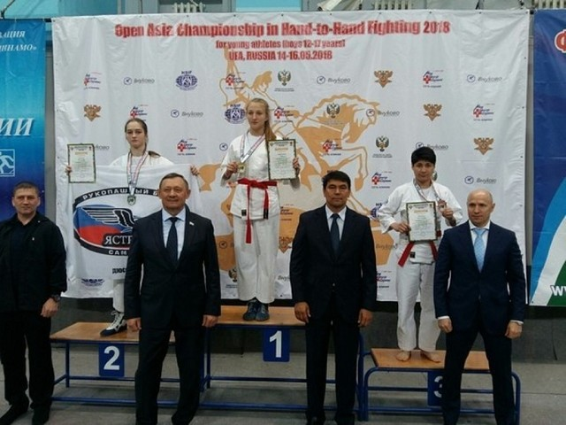

ФИЗИЧЕСКАЯ КУЛЬТУРА И СПОРТ
Первые Открытые Евразийские юношеские игры боевых искусств
(Махмудова Мумтозбегим – рукопашный бой, III место)
36

Slide 38

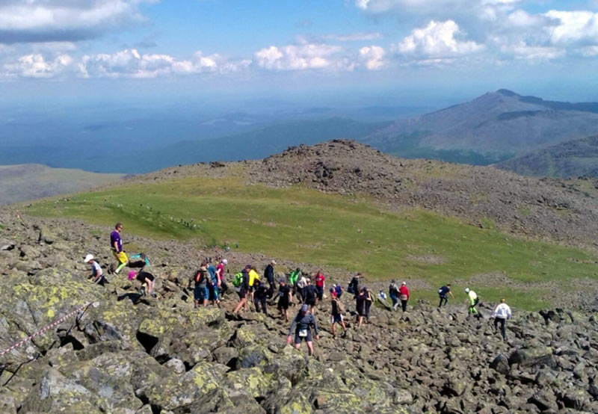
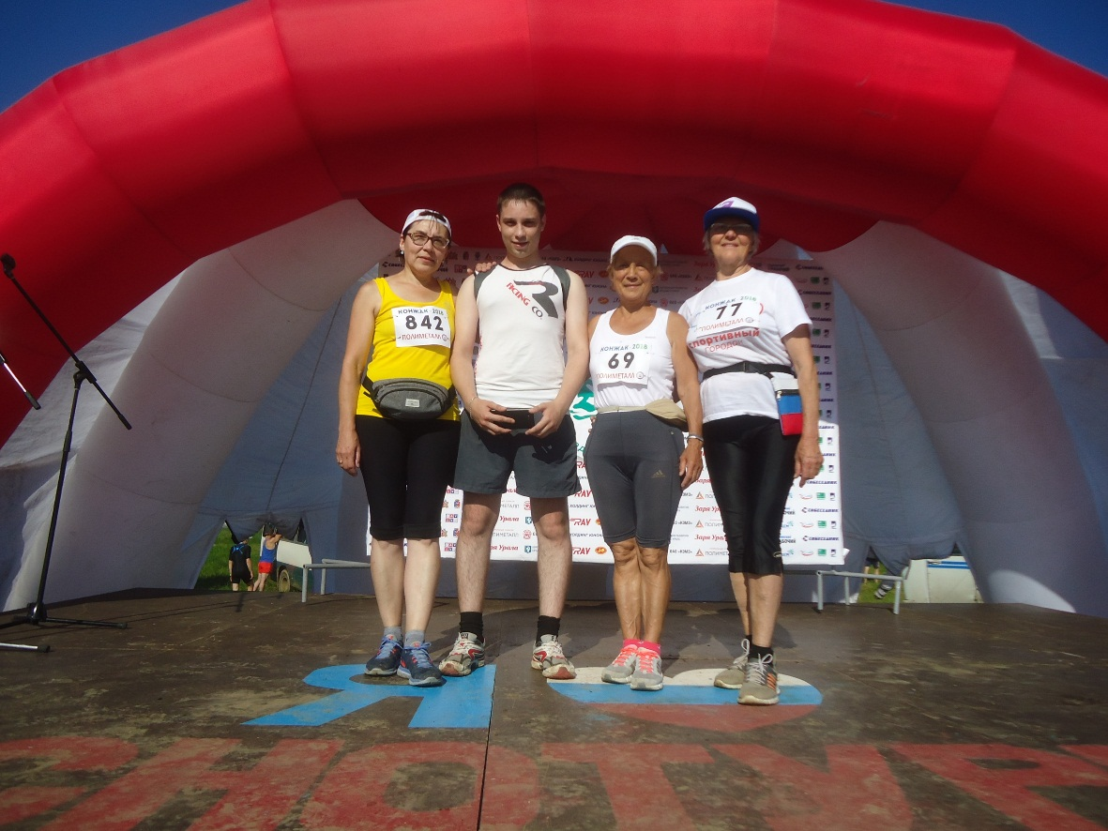
ФИЗИЧЕСКАЯ КУЛЬТУРА И СПОРТ
Международный горный марафон «Конжак-2018»
37

Slide 39
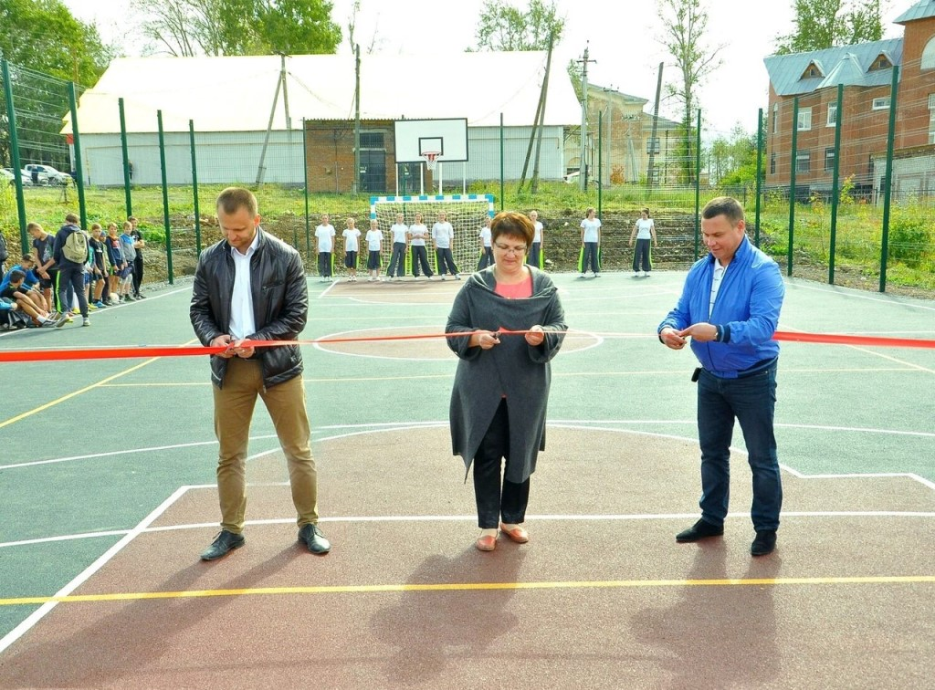
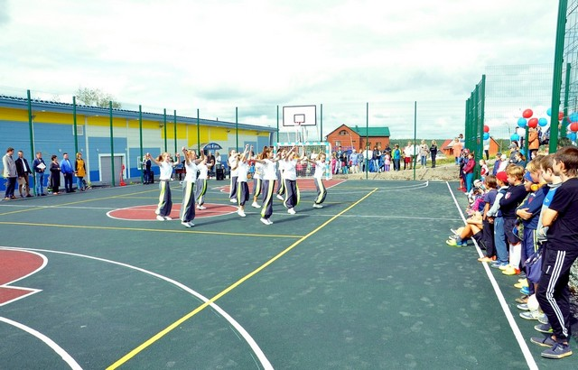
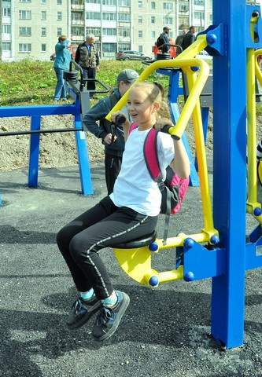
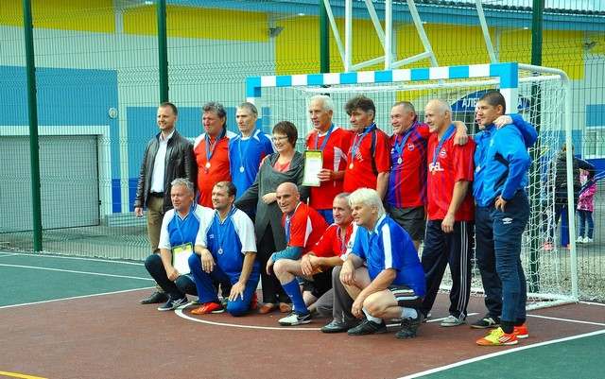
ФИЗИЧЕСКАЯ КУЛЬТУРА И СПОРТ
Торжественное открытие уличной спортивной площадки
в рамках реализации проекта инициативного бюджетирования «Обустройство общедоступной уличной спортивной площадки у крытого катка в г. Александровске»
38

Slide 40
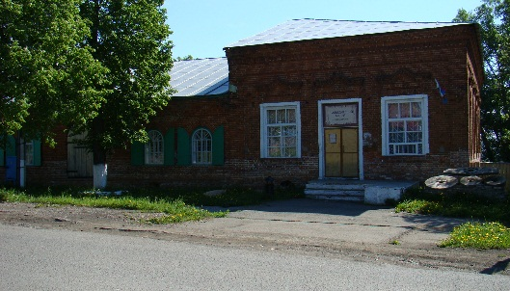
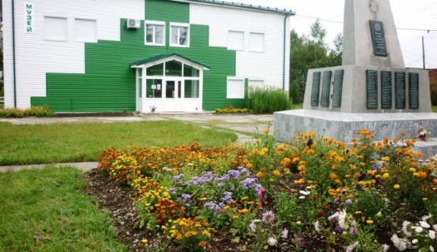
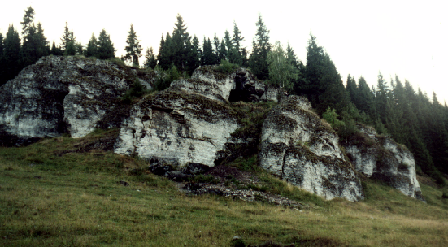

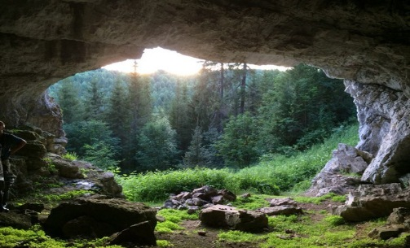
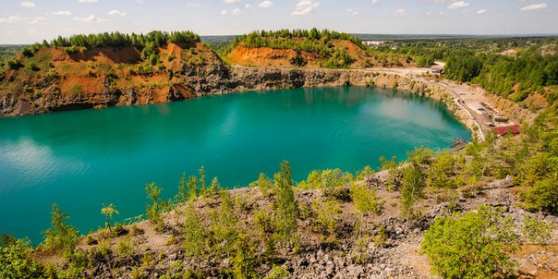
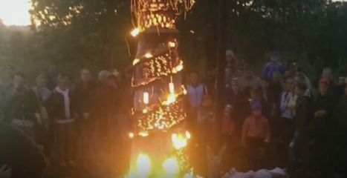

ТУРИЗМ
Муниципальная программа
«Развитие культуры, спорта и туризма Александровского муниципального района»
подпрограмма «Развитие физической культуры, спорта и туризма в Александровском муниципальном районе»
Краеведческий музей
г. Александровск
Краеведческий музей
п. Яйва
Природный резерват «Камешок»
Чаньвинские пещеры
«Пещера тайн»
Яркая достопримечательность
района – Голубые озёра –
привлекли
более 4 500 человек
Всероссийский фестиваль-резиденция художественной
керамики «Terra Cotta на Вильве»
в 2018 г. посетили около 500 человек
Дом-музей
Бориса Пастернака
в пос. Всеволодо-Вильва –
здесь побывало 2 218 человек
39

Slide 41

ЖИЛЬЁ
Ввод в действие жилых домов на территории Александровского муниципального района
(тысяч квадратных метров общей площади)
 | 2017 г. | 2018 г.
План | 2,4 | 2,4
Факт | 2,3 | 3,1
из них жилье, построенное индивидуальными застройщиками | 1,7 | 3,1
40

Slide 42
ЖИЛЬЁ
Улучшение жилищных условий жителей Александровского муниципального района
Обеспечение жильем молодых семей | приобретено 5 квартир (5 семей, 15 чел.)
Обеспечение жильем инвалидов и семьи, имеющие детей-инвалидов | приобретено 2 квартиры (2 семьи, 2 чел.)
Обеспечение жилыми помещениями детей сирот и детей, оставшихся без попечения родителей, лиц из числа детей-сирот и детей, оставшихся без попечения родителей | приобретено 12 квартир (предоставлено 10 детям-сиротам)
Обеспечение жилыми помещениями реабилитированных лиц, имеющих инвалидность или являющимися пенсионерами, и проживающих совместно членов их семей | 1 квартира (1 семья, 1 чел.)
Переселение граждан из аварийного дома по адресу: г. Александровск, ул. Калинина, 4 | приобретено 4 квартиры (4 семьи, 5 чел.)
Переселение граждан из аварийного дома по адресу: г. Александровск, ул. Кирова, 42 | приобретено 2 квартиры (2 семьи, 4 чел.)
Обеспечение улучшения жилищных условий жителей Всеволодо-Вильвенского городского поселения (предоставление жилья вне очереди, в рамках исполнения судебных решений) | приобретено 14 квартир (14 семей, 40 чел.)
Обеспечение улучшения жилищных условий жителей Всеволодо-Вильвенского городского поселения (переселение из ветхого и аварийного жилья в освободившееся муниципальное жилье) | 4 квартиры (4 семьи, 7 чел.)
Обеспечение улучшения жилищных условий жителей Яйвинского городского поселения (переселение из ветхого и аварийного жилья в освободившееся муниципальное жилье) | 4 квартиры (4 семьи, 5 чел.)
41

Slide 43

ПРЕДОСТАВЛЕНИЕ ЗЕМЕЛЬНЫХ УЧАСТКОВ МНОГОДЕТНЫМ СЕМЬЯМ
Закон Пермского края от 01.12.2011 г. № 871-ПК
«О бесплатном предоставлении земельных участков многодетным семьям в Пермском крае»
Условия получения земельных участков:
- все члены многодетной семьи являются гражданами Российской Федерации;
- все члены многодетной семьи проживают совместно;
- супруги (либо одинокая мать или одинокий отец) проживают в Пермском крае не менее 5 лет;
- члены многодетной семьи не имеют в собственности земельного участка, расположенного на территории
Пермского края, либо члены многодетной семьи имеют в собственности земельный участок,
расположенного на территории Пермского края, размер которого меньше предельного (минимального)
установленного размера ;
- члены многодетной семьи на дату подачи заявления не осуществляли сделки по отчуждению земельного
участка, принадлежащего им на праве собственности;
- члены многодетной семьи состоят на учете в качестве нуждающихся в жилых помещениях
по месту жительства таких граждан по основаниям, установленным статьей 51 Жилищного кодекса РФ
Обеспечение земельными участками
в Александровском муниципальном районе:
2017 г.: 2 многодетные семьи (1981 кв.м.)
2018 г.: 8 многодетных семей (9639 кв.м.)
42

Slide 44

ЖИЛИЩНО-КОММУНАЛЬНОЕ ХОЗЯЙСТВО
Федеральный закон от 06.10.2003 г. N 131-ФЗ
«Об общих принципах организации местного самоуправления в Российской Федерации»
Статья 15. Вопросы местного значения муниципального района
1. К вопросам местного значения муниципального района относятся:
4) организация в границах муниципального района электро- и газоснабжения поселений в пределах полномочий, установленных законодательством Российской Федерации;
14) участие в организации деятельности по накоплению (в том числе раздельному накоплению), сбору, транспортированию, обработке, утилизации, обезвреживанию, захоронению твердых коммунальных отходов на территориях соответствующих муниципальных районов.
Деятельность администрации: - координация деятельности администраций поселений в сфере ЖКХ
- 100%-е выполнение задач по подготовке к осенне-зимнему периоду
- обеспечение начала отопительного сезона в установленные законом сроки
Модернизация и реконструкция объектов коммунальной и жилищной инфраструктуры
Населенный пункт | Проведенные работы
п. Ивакинский Карьер | Строительство и ввод в эксплуатацию блочно-модульной котельной на твёрдом топливе
п. Карьер-Известняк | Ремонт водопроводных сетей протяженностью 1659 м (от водозаборных скважин хозпитьевой воды до насосной станции 2-го подъема)
п. Яйва | Замена приборов освещения РКУ-250, 400 на уличные светодиодные светильники мощностью до 64 Вт (660 светильников)
43

Slide 45


ТРАНСПОРТ
Муниципальный перевозчик –
МУП «Автотранс»
Субсидия перевозчику, обслуживающему
социально значимые маршруты Александровского муниципального района,
в целях возмещения недополученных доходов,
из средств местного бюджета:
в 2017 г. – 3558,5 тыс.руб.
в 2018 г. – 3833,0 тыс.руб.
44

Slide 46



ДОРОЖНАЯ ДЕЯТЕЛЬНОСТЬ
366,8 км – протяженность автомобильных дорог общего пользования местного значения Александровского муниципального района, на них: мостов и путепроводов – 22
труб под полотном автомобильной дороги для пропуска постоянных или сезонных вод – 151
автобусных остановок – 64
протяженность линий освещения – 148,5 км
Содержание и ремонт муниципальных дорог и искусственных сооружений на них
2017 г. 2018 г.
ВСЕГО 82,53 млн.руб. 46,36 млн.руб.
из них: средства бюджета Пермского края 48,76 млн.руб. 22,80 млн.руб.
средства местного бюджета 33,77 млн.руб. 23,56 млн.руб.
45

Slide 47

БЛАГОУСТРОЙСТВО
Благоустроены дворы в г. Александровске:
- ул. Ленина, 7
- ул. Пушкина, 30
- ул. Мехоношина, 6
- ул. Мехоношина, 8
Произведено комплексное благоустройство
дворовой территории пяти многоквартирных домов
в г. Александровске (площадка «Океан»):
- ул. Чернышевского, 2
- ул. Ленина, 35
- ул. Ленина, 37
- ул. Ким, 20
- ул. Ким 22
46

Slide 48


УПРАВЛЕНИЕ ИМУЩЕСТВОМ
Доходы, полученные от использования муниципальной собственности | 2017 г., тыс.руб. | 2018 г., тыс.руб.
ВСЕГО, в том числе: | 6 287,1 | 5 869,4
аренда имущества | 2 780,4 | 2 865,0
продажа имущества | 1 835,7 | 322,4
прочие доходы от использования имущества (социальный найм) | 1 481,7 | 2 356,0
перечисление муниципальными предприятиями, учредителем которых является администрация Александровского муниципального района, 10% от прибыли, остающейся после уплаты налогов и иных обязательных платежей | 189,3 | 326,0
47

Slide 49


УПРАВЛЕНИЕ ЗЕМЕЛЬНЫМИ РЕСУРСАМИ
Поступления | 2017 г., тыс.руб. | 2018 г., тыс.руб.
- от аренды земли | 14 238,5 | 11 516,5
- от продажи земли | 383,8 | 589,5
- земельный налог | 12 845 | 13 507,3
Итого | 27 467,3 | 25 613,3
48

Slide 50



ЭКОЛОГИЯ
Муниципальная программа «Экологическая безопасность Александровского муниципального района»
Мероприятия | Результаты
Медико-экологическая реабилитация детей района с экообусловленными патологиями | 25 детей прошли обследование и лечение в ФБУН «Федеральный научный центр медико-профилактических технологий управления рисками здоровью населения» (г. Пермь).
Акция «Дни защиты от экологической опасности» | В акции приняли участие более 50% населения Александровского района. Охват детей и подростков, задействованных в экологическом образовании и воспитании составил 100%.
Акция «Сдай макулатуру – спаси дерево» | Собрано 10 000 кг макулатуры.
Акция по сбору отработанных батареек | Утилизировано 183 кг батареек.
Отряд волонтеров «РОСТОК», созданный на базе МБУ ДО «Горизонт».
Акция «Дни защиты от экологической опасности на территории Александровского муниципального района».
Акция «Всероссийский день посадки леса».
Работники ОАО «Александровский машиностроительный завод»
на «Аллее машиностроителей» (г. Александровск, ул. Войкова)
высадили 20 сосен, 20 берёз и 20 рябин.
49

Slide 51
ОБЕСПЕЧЕНИЕ БЕЗОПАСНОСТИ ГРАЖДАН
Муниципальная программа | «Обеспечение безопасности граждан Александровского муниципального района»
Цель муниципальной программы | Обеспечение и защита прав и свобод человека и гражданина в сферах: - охраны собственности и общественного порядка, борьбы с преступностью, предотвращения чрезвычайных ситуаций, безопасности дорожного движения; - противодействия наркомании и незаконному обороту наркотических средств, алкоголизму; - обеспечения пожарной безопасности; - гармонизации межнациональных отношений на территории района, профилактика межнациональной напряженности, укрепление национального единства на территории Александровского муниципального района.
Условия | Критерием комфортности проживания на территории является уровень общественной безопасности и степень защищенности населения.
В связи со снижением уровня преступности Александровский муниципальный район среди 48 муниципалитетов Пермского края
в 2018 г. поднялся на 23 место (в 2017 г. – 24 место).
Показатель | 2017 г. | 2018 г. | снижение/рост, %
Количество преступлений | 450 | 417 | -7,3
Преступления небольшой тяжести | 267 | 236 | -11,6
Особо тяжкие преступления | 16 | 14 | -12,5
Преступления против собственности | 180 | 177 | -1,7
Преступления, совершенные в общественных местах | 128 | 115 | -10,2
Преступления, совершенные несовершеннолетними | 26 | 22 | -15,4
Количество преступлений, связанных с незаконным оборотом наркотических средств | 20 | 21 | +5,0
Количество лиц, состоящих на учете у врача-нарколога | 308 | 71 | -77,0
50

Slide 52



ОБЕСПЕЧЕНИЕ БЕЗОПАСНОСТИ ГРАЖДАН
Добровольная народная дружина по охране общественного порядка
на территории Александровского муниципального района
Начало деятельности | 2017 г.
Регистрация | Внесена в региональный реестр народных и общественных объединений правоохранительной направленности Пермского края
Основные задачи | Содействие органам внутренних дел (полиции) и иным правоохранительным органам в охране общественного порядка, участие в предупреждении и пресечении преступлений и административных правонарушений, распространение правовых знаний, разъяснение норм поведения в общественных местах.
Состав | 18 человек
Количество проведенных в 2018 году мероприятий с участием ДНД | 18 мероприятий
Количество дружинников, привлеченных к охране правопорядка в 2018 году | 315 человек
С участием дружинников в 2018 году: | - проведено 3 мероприятия по выявлению и пресечению правонарушений в сфере незаконного оборота алкогольной и спиртосодержащей продукции; - пресечено 149 административных правонарушений; - задержано 160 лиц за совершение правонарушений
51

Slide 53

ОБЕСПЕЧЕНИЕ БЕЗОПАСНОСТИ ГРАЖДАН
Муниципальная программа «Обеспечение безопасности граждан Александровского муниципального района»
подпрограмма «Развитие межнациональных отношений в Александровском муниципальном районе»
Выявление и устранение причин и условий,
способствующих проявлению терроризма,
обеспечение защищенности объектов муниципального района
от возможных террористических посягательств:
- проведено 6 заседаний антитеррористической комиссии
в Александровском муниципальном районе;
- размещена информация антитеррористического содержания
в социальных сетях, на информационных ресурсах сети Интернет;
- МБУ «Центральная городская библиотека»
проведены общественно-политические мероприятия,
посвященные Дню солидарности в борьбе с терроризмом;
- проведено 35 проверок и обследований состояния антитеррористической
защищенности мест с массовым пребыванием людей,
в том числе проверено 34 учреждения образования;
- во всех муниципальных образовательных учреждениях
проведены процедуры обследования и категорирования;
- согласованы и утверждены паспорта безопасности
в 32 учреждениях образования.
52

Slide 54
ОБЕСПЕЧЕНИЕ БЕЗОПАСНОСТИ ГРАЖДАН
Пожарная безопасность
Показатель | 2017 г. | 2018 г. | Отношение 2018 г. к 2017 г.
Количество пожаров, ед. | 33 | 44 | +33,3%
Количество погибших на пожарах, чел. | 1 | 9 | рост в 9 раз
Мероприятия 2018 года,
направленные на обеспечение пожарной безопасности:
- в СМИ размещено 28 публикаций о пожарах, о профилактике пожаров;
- 8924 жителей района обучены мерам пожарной безопасности,
том числе проведены инструктаж и пожарно-технический минимум;
- проведено 73 схода с населением;
- проведено 9 заседаний комиссии по ЧС и ОПБ
администрации Александровского муниципального района;
- проведено 115 проверок мест проживания неблагополучных граждан.
53

Slide 55


ОБЕСПЕЧЕНИЕ БЕЗОПАСНОСТИ ГРАЖДАН
Служба | МКУ «Единая дежурно-диспетчерская служба Александровского муниципального района»
Цель | Обеспечение общественной безопасности, сохранности имущества граждан, развитие единой государственной системы предупреждения и ликвидации ЧС, противодействие угрозам техногенного и при-родного характера, террористическим актам на территории района.
Период функционирования | 6 лет
Режим работы | круглосуточно
Штатная численность персонала | 7 человек
Количество обработанных сообщений МКУ «ЕДДС» | 2017 г. | 2018 г.
Общее количество сообщений, из них: | 16091 | 16831
вызов пожарной службы | 123 | 134
вызов полиции | 194 | 238
вызов скорой помощи | 137 | 154
вызов службы газовой сети | 8 | 18
справочная информация | 8828 | 8189
вызов иных служб (коммунальных и т.п.) | 640 | 636
ложные вызовы | 30 | 13
54

Slide 56



ОБЩЕСТВЕННО-ПОЛИТИЧЕСКАЯ ДЕЯТЕЛЬНОСТЬ
Количество поступивших обращений граждан | 154
в устной форме | 86
в письменной форме | 68
в том числе через Интернет-приёмную Пермского края | 3
ТЕМАТИКА ОБРАЩЕНИЙ
жилищные вопросы | 44
благоустройство | 2
жилищно-коммунальное хозяйство | 26
земельные отношения | 9
образование | 9
социальная защита | 4
здравоохранение | 1
вопросы оказания материальной помощи | 8
вопросы по автомобильному транспорту | 10
разные | 41
В 2018 г. издано:
817 постановлений
1007 распоряжений
55

Slide 57
ОБЩЕСТВЕННО-ПОЛИТИЧЕСКАЯ ДЕЯТЕЛЬНОСТЬ
ВЫПОЛНЕНИЕ СОГЛАШЕНИЯ
О ВЗАИМОДЕЙСТВИИ МЕЖДУ ПРАВИТЕЛЬСТВОМ ПЕРМСКОГО КРАЯ
И АЛЕКСАНДРОВСКИМ МУНИЦИПАЛЬНЫМ РАЙОНОМ НА 2016-2018 гг.
(итоги 2018 года)
№ п/п | Функционально-целевое направление | Количество показателей | Количество выполненных показателей | Исполнение показателей, %
1 | Социальная политика | 33 | 22 | 66,7
2 | Экономическая политика | 9 | 4 | 44,4
3 | Природопользование и инфраструктура | 10 | 5 | 50,0
4 | Территориальное развитие | 3 | 1 | 33,3
5 | Общественная безопасность | 3 | 2 | 66,7
6 | Управление имуществом и земельными отношениями | 6 | 2 | 33,3
 | ИТОГО | 64 | 36 | 56,3
56

Slide 58

ВЫБОРЫ 2018
Кандидаты в президенты Российской Федерации | Результаты голосования
 | Пермский край | Александровский муниципальный район
Бабурин Сергей Николаевич | 0,73% | 0,83%
Грудинин Павел Николаевич | 10,55% | 15,19%
Жириновский Владимир Вольфович | 6,84% | 8,93%
Путин Владимир Владимирович | 75,35% | 70,00%
Собчак Ксения Анатольевна | 2,20% | 1,20%
Сурайкин Максим Александрович | 0,77% | 0,78%
Титов Борис Юрьевич | 0,90% | 0,55%
Явлинский Григорий Алексеевич | 1,28% | 0,68%
доля избирателей, принявших участие в выборах | 66,51% | 57,80%
57

Slide 59
СОЗДАНИЕ МКУ «ЦЕНТР БУХГАЛТЕРСКОГО УЧЕТА
АЛЕКСАНДРОВСКОГО МУНИЦИПАЛЬНОГО РАЙОНА»
Нормативные правовые акты | - постановление Правительства Пермского края от 20.02.2018 г. № 70-п «О Единой информационной системе управления финансово-хозяйственной деятельностью организаций государственного сектора Пермского края» - постановления администрации Александровского муниципального района: от 15.10.2018 г. № 548 «О создании муниципального казенного учреждения «Центр бухгалтерского учета Александровского муниципального района» от 23.11.2018 г. № 673 «Об утверждении Устава муниципального казенного учреждения «Центр бухгалтерского учета Александровского муниципального района»
Дата создания учреждения | 01 декабря 2018 г.
Учредитель | Муниципальное образование Александровский муниципальный район Пермского края
Руководство | Общее руководство, ведомственную координацию, регулирование и контроль деятельности учреждения осуществляет финансовое управление администрации Александровского муниципального района
Предмет деятельности учреждения | Деятельность в области бухгалтерского учета
Цели деятельности учреждения | Централизованное ведение бухгалтерского учета, кадрового учета, планирования финансово-хозяйственной деятельности муниципальных учреждений согласно заключенным договорам (соглашениям) на обслуживание и осуществление иных сопутствующих функций в обслуживающих организациях
58

Slide 60

ОСНОВНЫЕ ПРОБЛЕМЫ
- продолжающаяся тенденция ухудшения демографической ситуации;
- уменьшение числа занятого населения;
- слабая обеспеченность квалифицированными трудовыми ресурсами;
- высокая дифференциация доходов населения
по сферам деятельности;
- низкая доходная база собственных доходов местного бюджета;
- финансовая неустойчивость ряда хозяйствующих субъектов;
- старение жилищного фонда и изношенность объектов инженерной
и коммунальной инфраструктуры.
59

Slide 61

ПРИОРИТЕТНЫЕ ЗАДАЧИ НА 2019 г.
- привлечение бюджетных средств за счет участия в федеральных
и краевых программах для создания комфортной среды проживания,
благосостояния, качества жизни жителей и привлекательности района;
- содействие в реализации действующих инвестиционных проектов
и привлечение инвестиций в экономику района, которые позволят создать
новые рабочие места для решения вопросов трудоустройства населения;
- принятие мер по снижению напряженности на рынке труда
муниципального района, включая решение вопросов занятости граждан
предпенсионного возраста;
- обеспечение роста собственных доходов бюджета района;
- проведение традиционных мероприятий;
- приведение в нормативное состояние объектов общественной инфраструктуры,
а также автомобильных дорог общего пользования муниципального района.
60

Slide 62



Для решения поставленных задач в непростых условиях сегодняшнего времени нам необходимо чёткое и эффективное взаимодействие
с Губернатором Пермского края, Правительством Пермского края,
депутатским корпусом и жителями Александровского района.
61

Slide 63
СПАСИБО
ЗА ВНИМАНИЕ!
62

